Slide 1
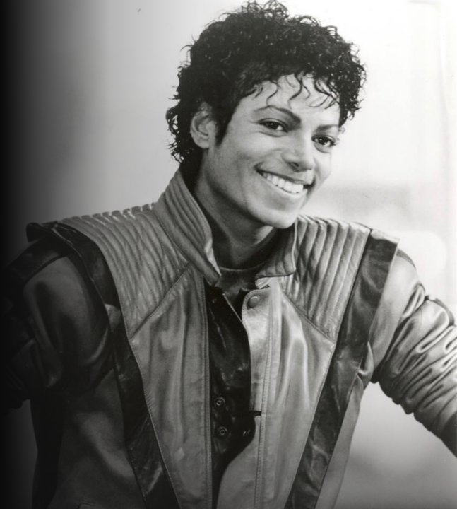

ЧАСТНОЕ СОБРАНИЕ · МУЗЫКА
Майкл
Джексон
Девять подписанных пластинок — от первого сингла Jackson 5 до «Bad» — и пять фотографий. Двадцать лет карьеры, собранные по конвертам, которые он держал в руках.
14 ПРЕДМЕТОВ · АВГУСТ 2026
Фото: Epic Records · Wikimedia Commons · public domain

Slide 2
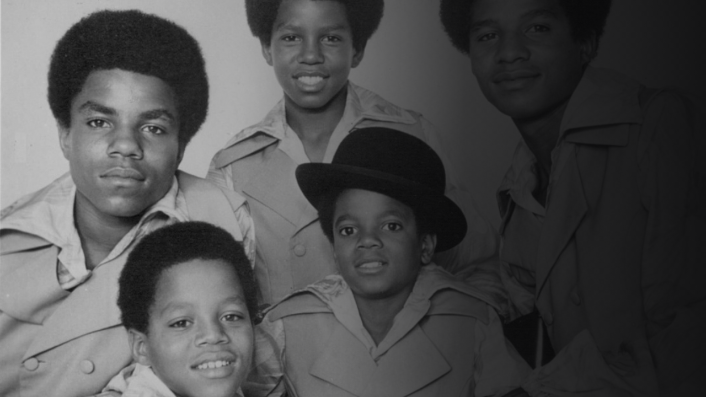
1969–1971 · MOTOWN
Пятеро братьев
из Гэри, Индиана
Осенью 1969 года Motown выпустил сингл группы, которую ещё никто не знал. Через три месяца он стоял на первой строчке, а солисту было одиннадцать лет.
Фото: Bernie Ilson, Inc. · Wikimedia Commons · public domain

Slide 3
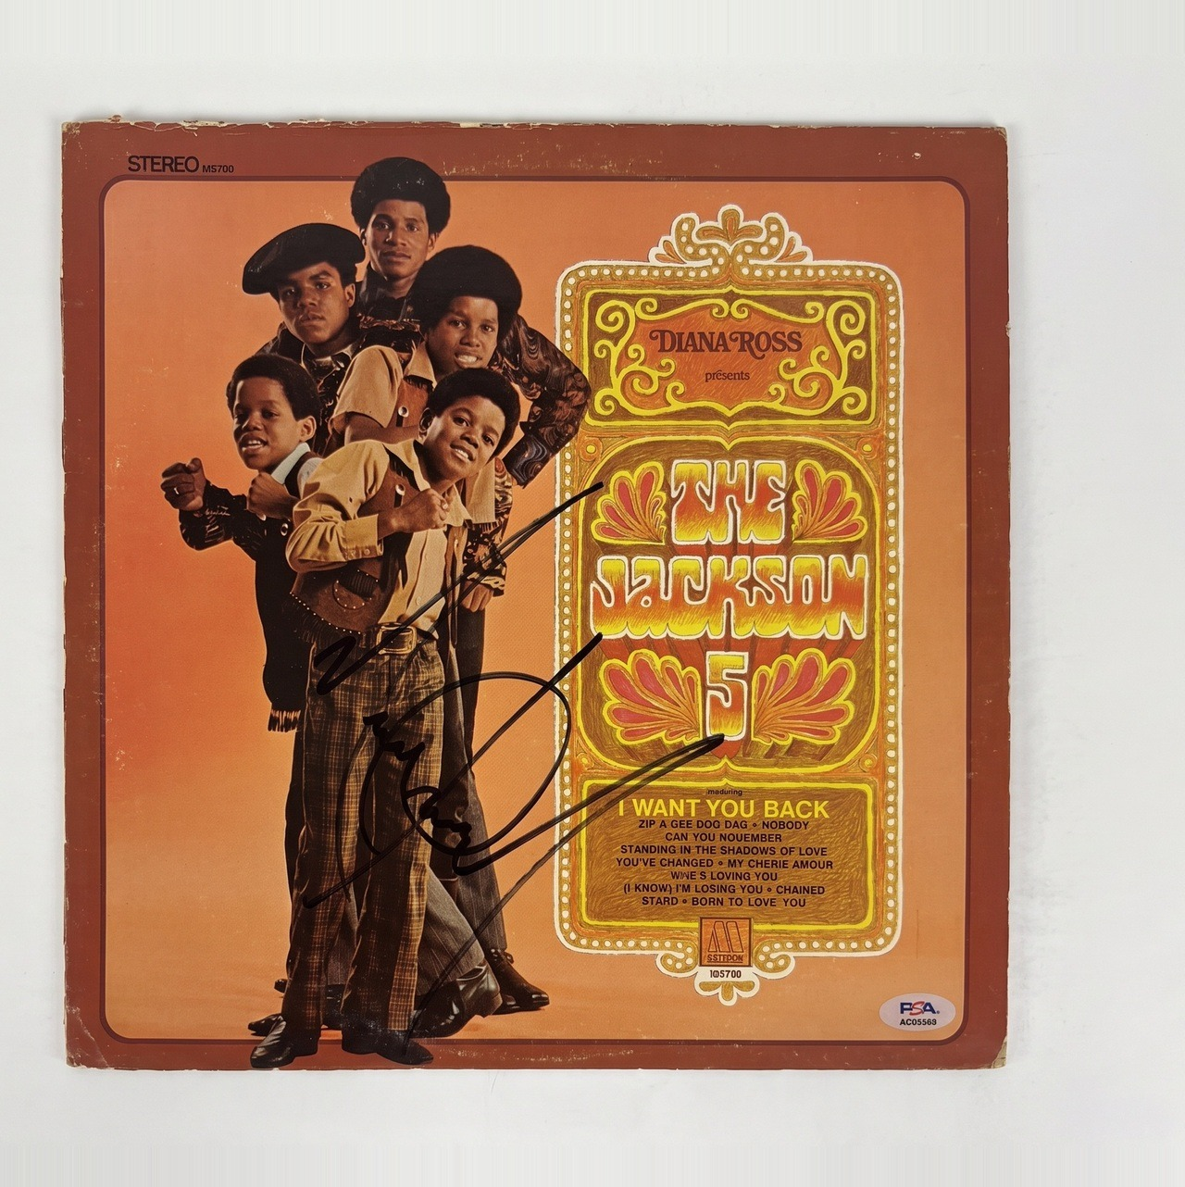
ПЛАСТИНКИ · 1 ИЗ 14
«Diana Ross Presents The Jackson 5» — конверт с автографом
1969 · MOTOWN
Дебютный альбом Jackson 5. Имя Дайаны Росс на обложке было рекламным ходом лейбла: группу она не открывала, но её имя открывало радиостанции. Сингл с этой пластинки встал на первое место Billboard в январе 1970-го.
Конверт в состоянии, редком для тиража 1969 года: углы целы, картон не расслоился. Росчерк идёт наискось через всю обложку — так Джексон подписывал в ранние годы, размашисто и во всю площадь.
900 000 ₽
PSA/DNA

Slide 4
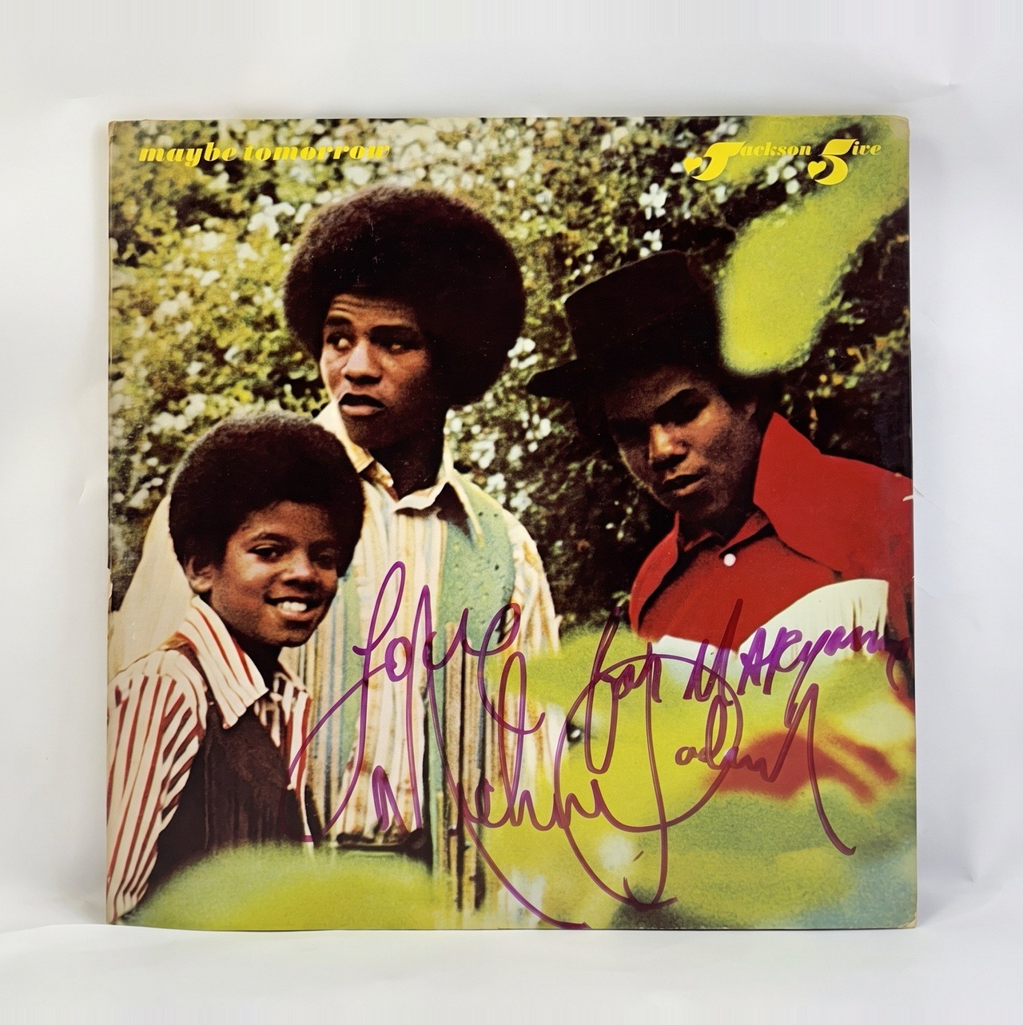
ПЛАСТИНКИ · 2 ИЗ 14
«Maybe Tomorrow» — первый тираж 1971 года с автографами братьев Джексон
1971 · MOTOWN
Четвёртый альбом Jackson 5, вышедший на пике их первой славы. Экземпляр из первого тиража: разворотный конверт и оригинальные синие лейблы Motown на самом виниле.
Автографы Jackson 5 того периода встречаются реже сольных: группа подписывала мало и почти всегда на бегу. Здесь росчерки идут по светлой части обложки и читаются все до одного.
1 850 000 ₽
PSA

Slide 5
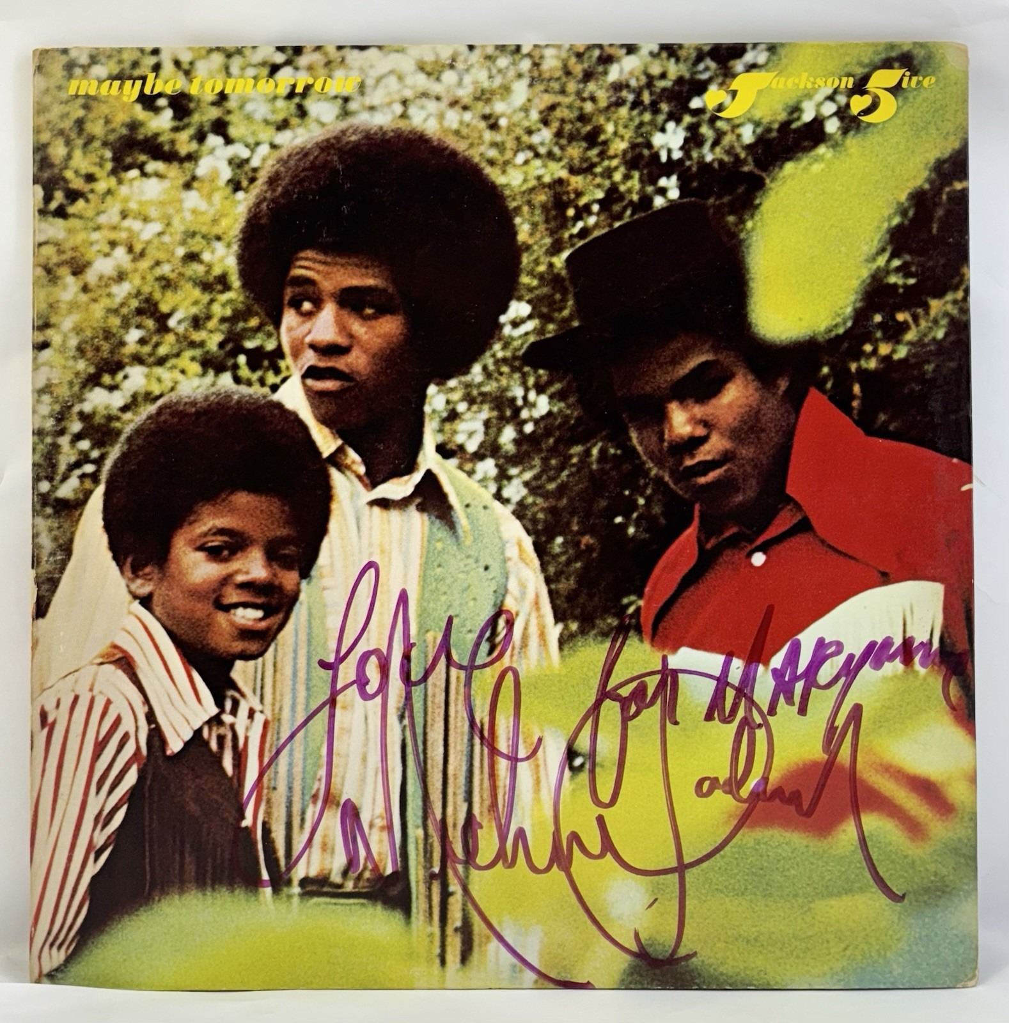
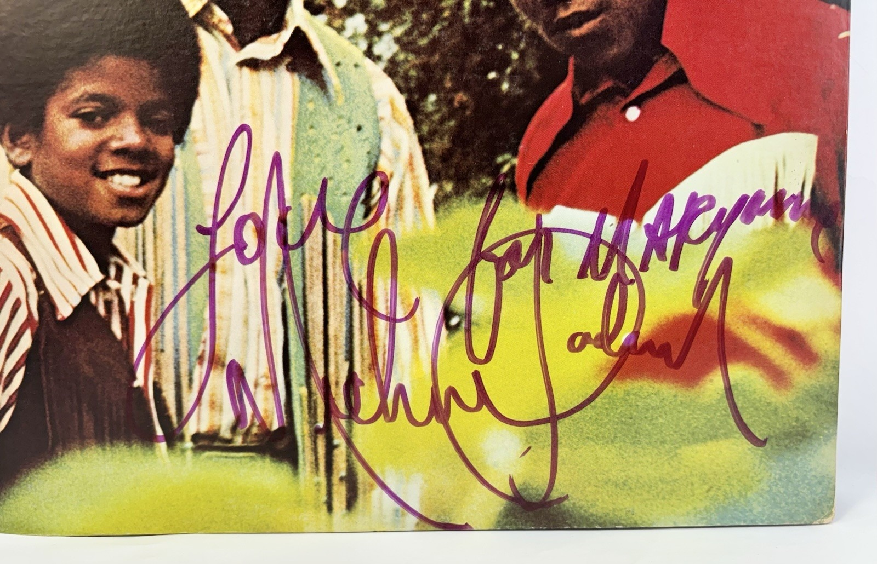
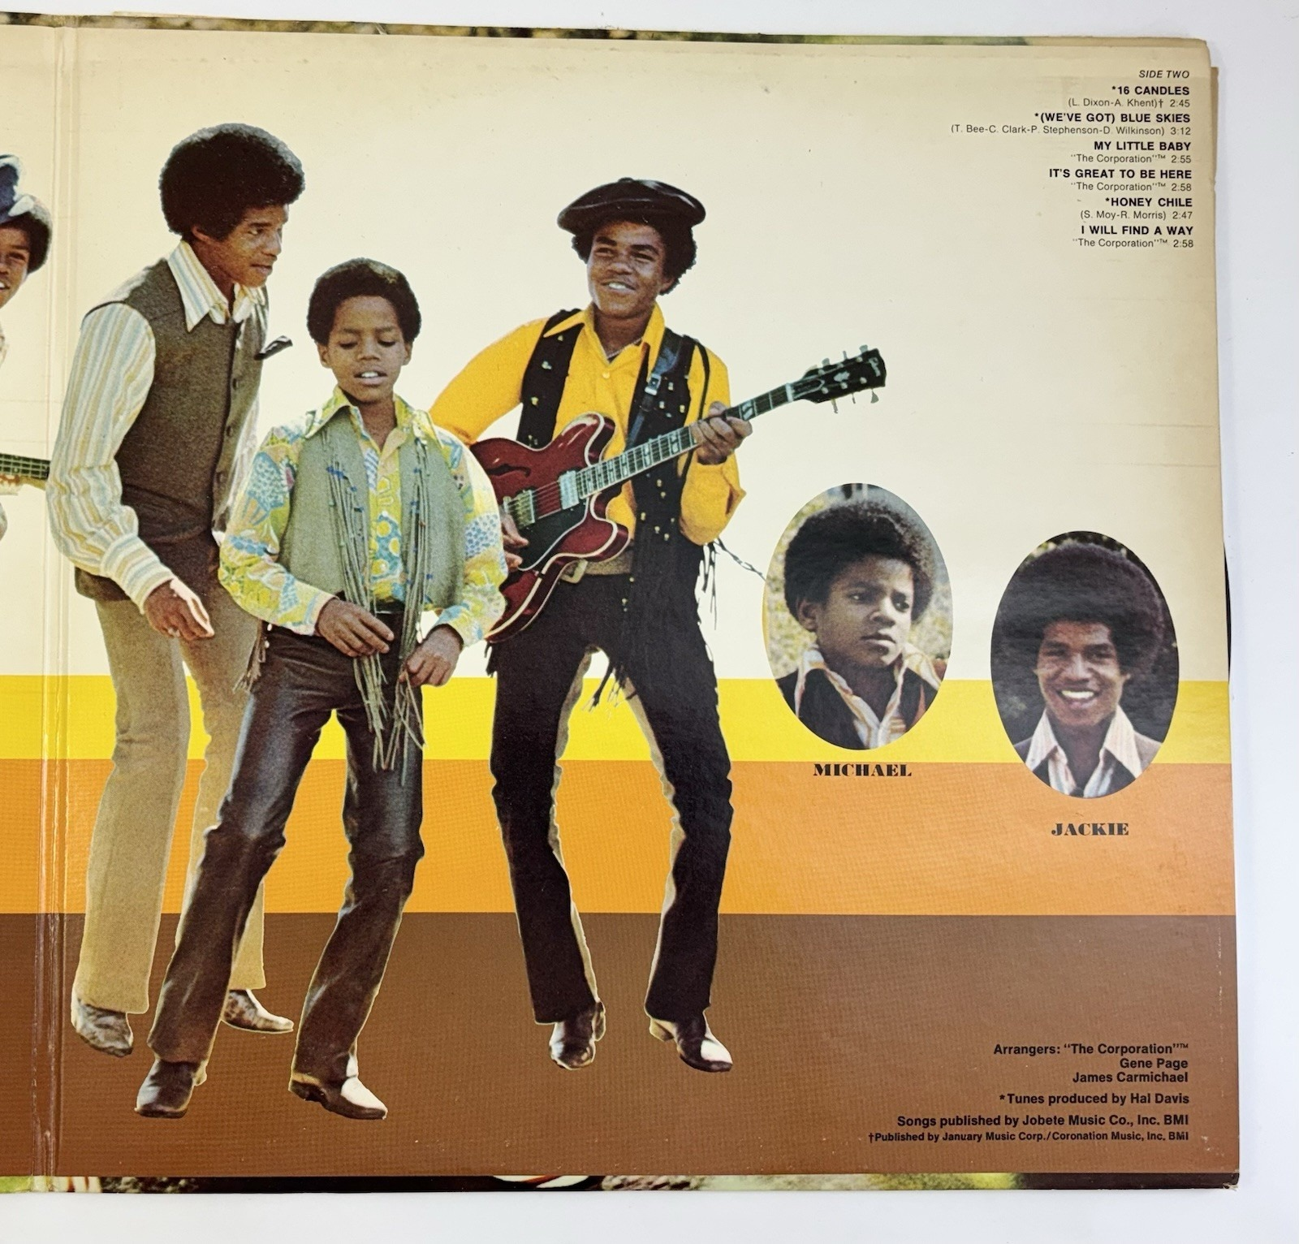
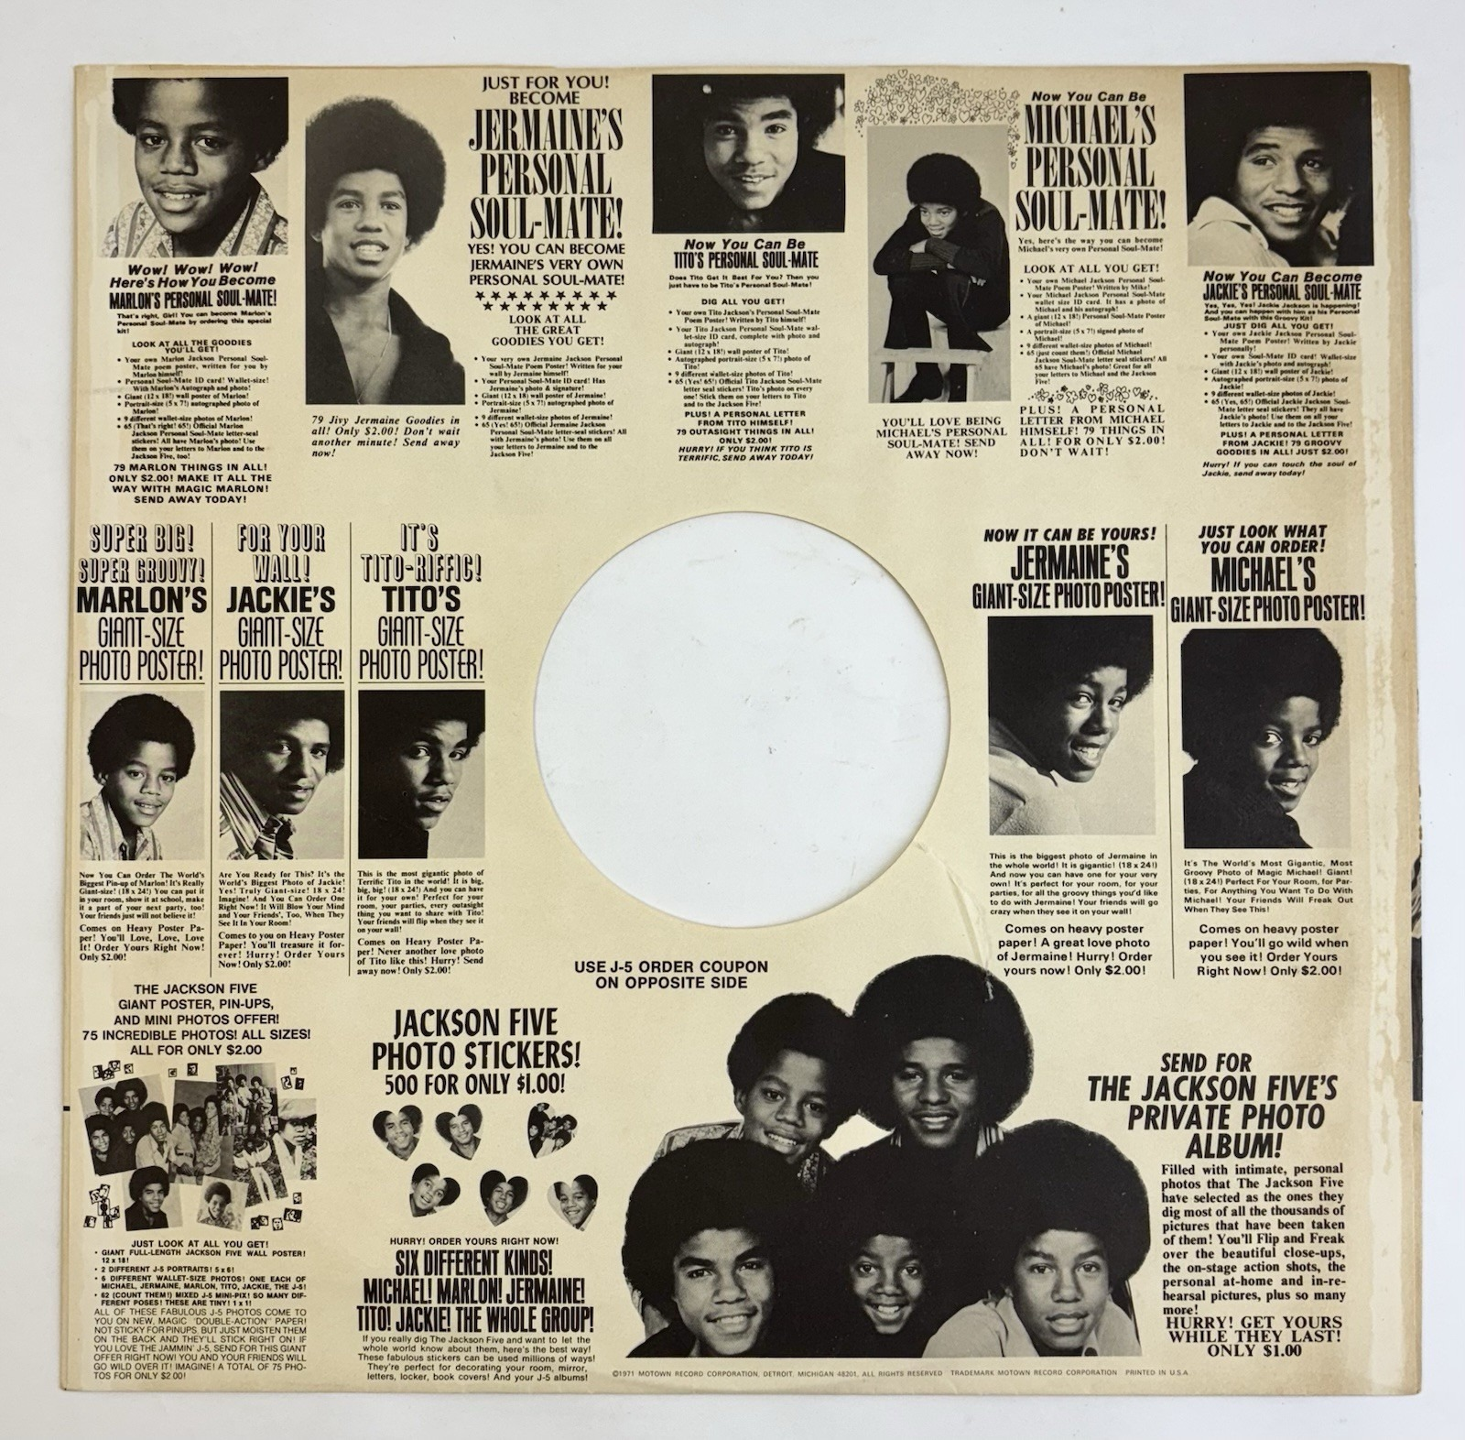
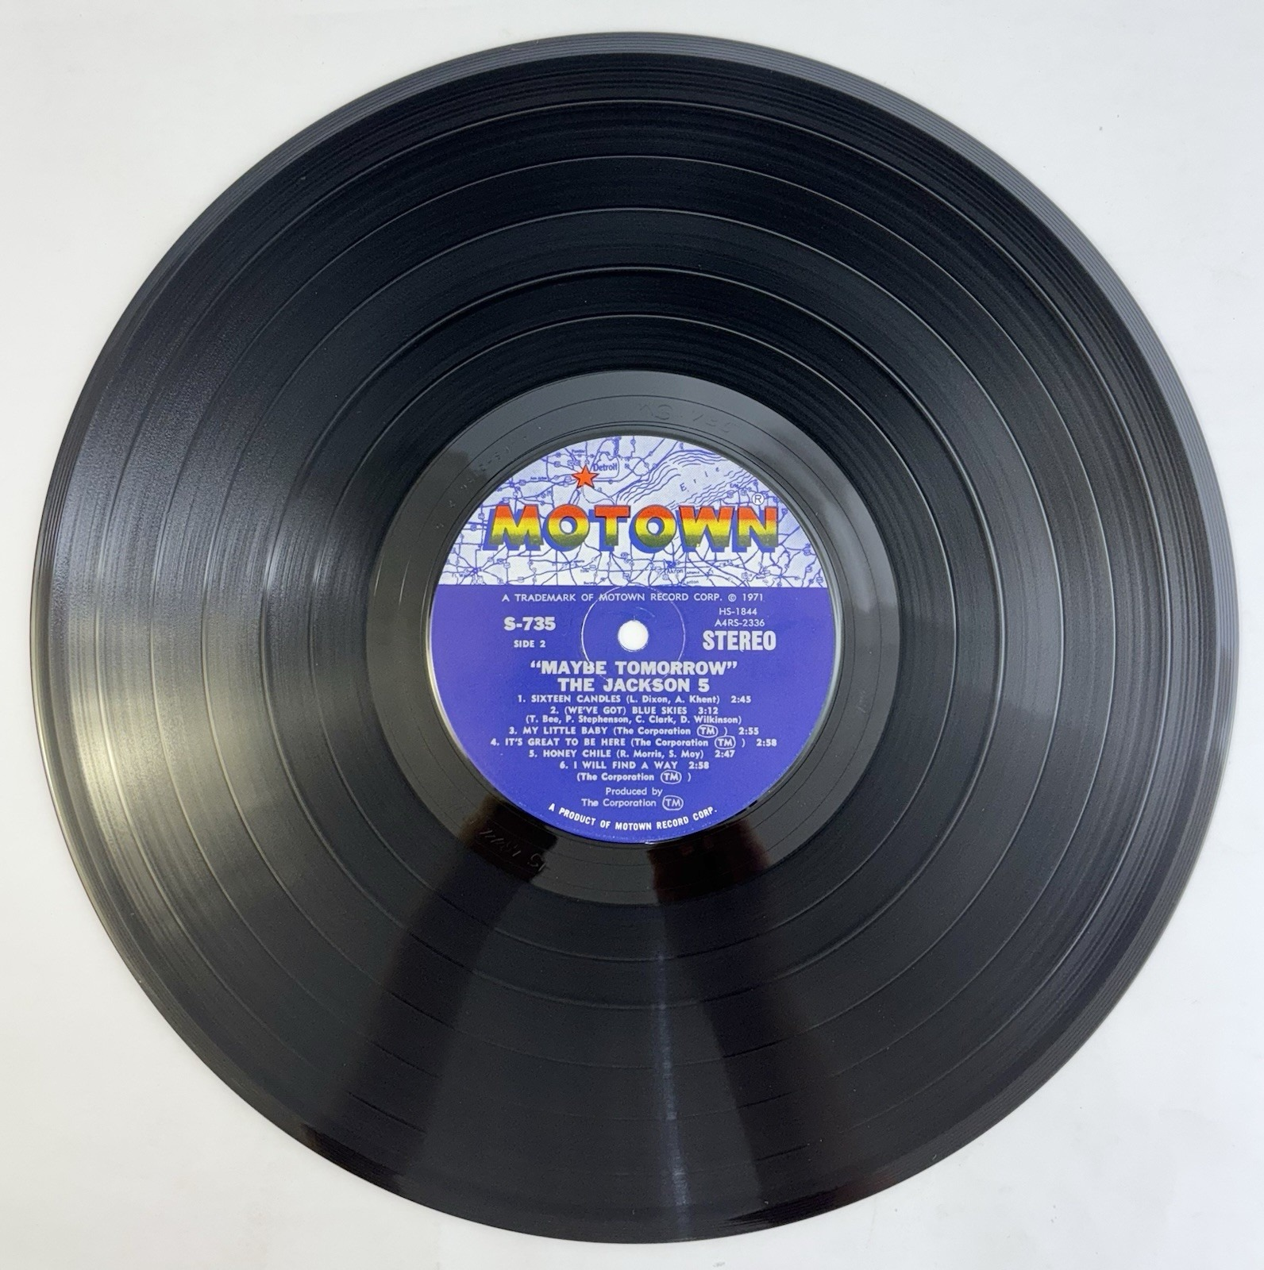
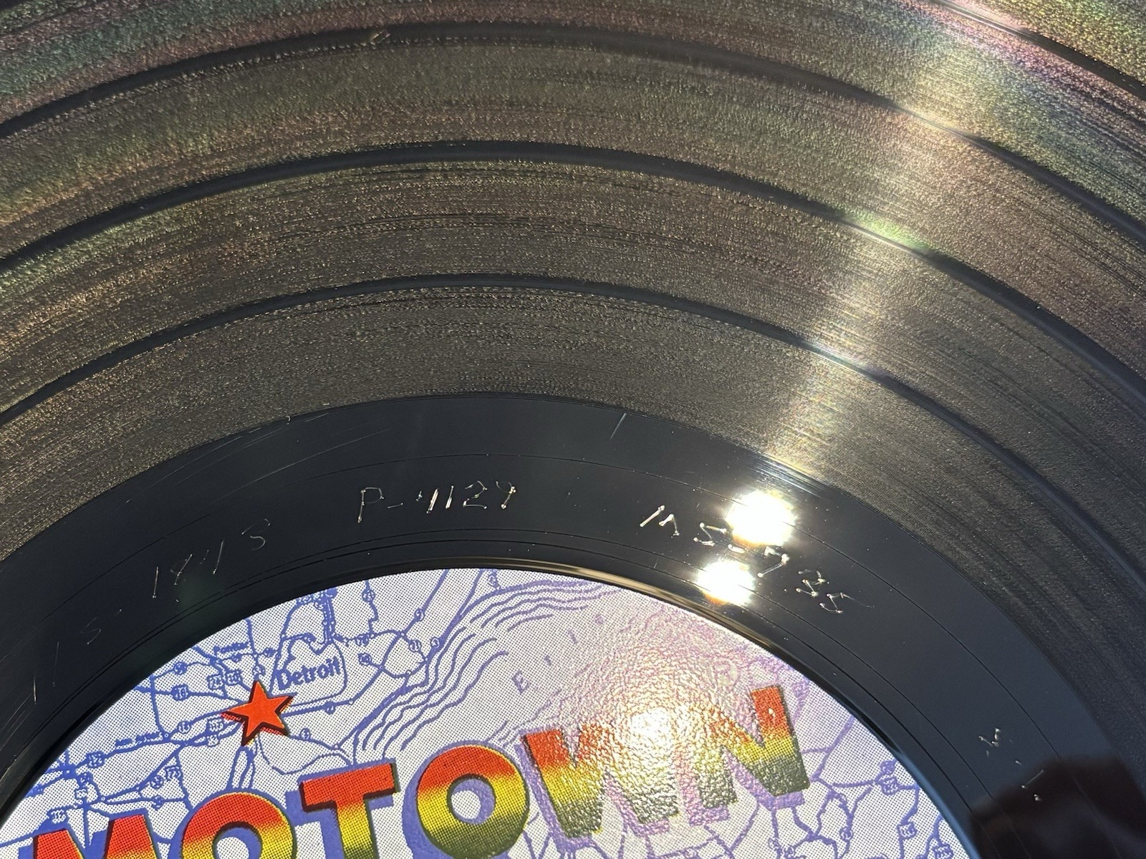
«Maybe Tomorrow» · разворот и винил
ПЛАСТИНКИ · 2 ИЗ 14
Разворотный конверт с росчерками, внутренний разворот с фотографиями группы, оригинальные синие лейблы Motown и сам винил. Первый пресс отличается именно лейблом: у поздних переизданий он другого цвета и с другим шрифтом.

Slide 6
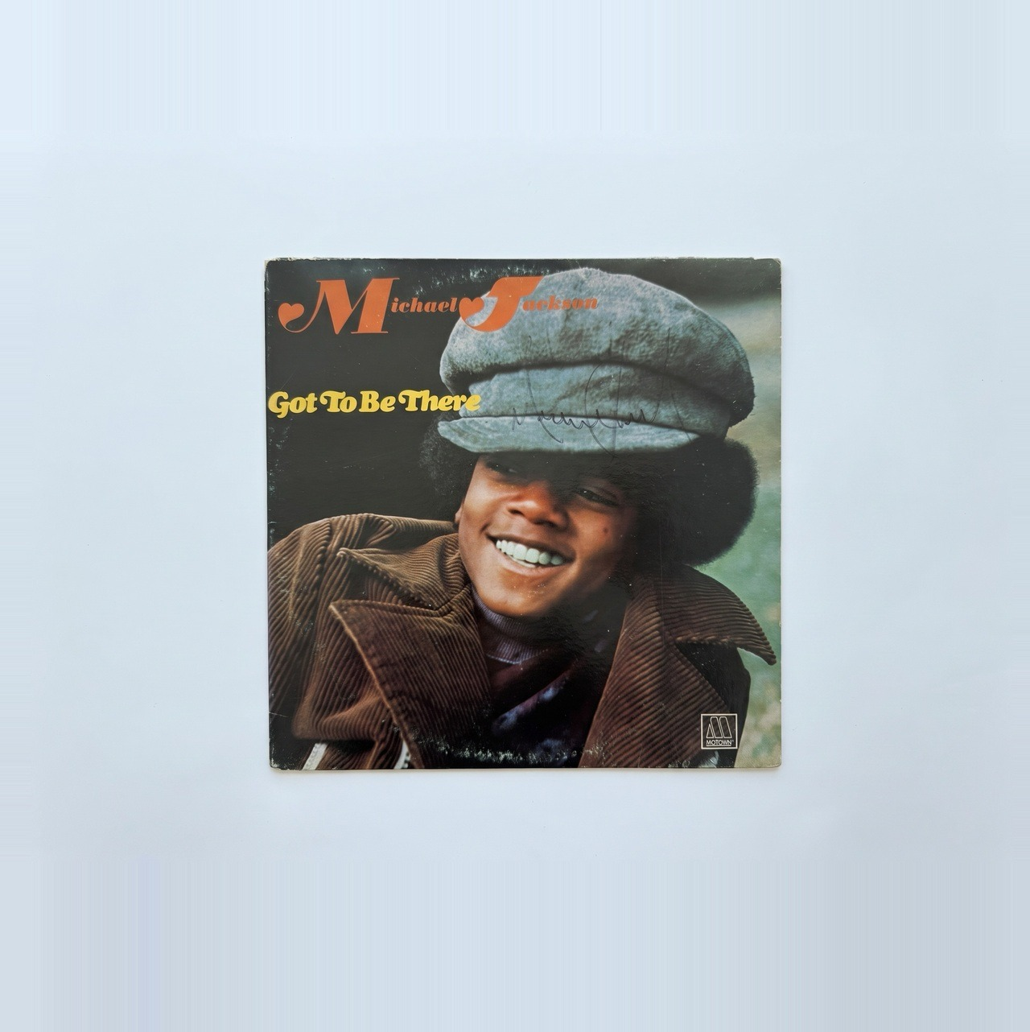
ПЛАСТИНКИ · 3 ИЗ 14
«Got To Be There» — конверт сольного дебюта с автографом
1972 · MOTOWN
Сольный дебют — Майклу тринадцать. Motown выпустил альбом, не выводя его из состава Jackson 5. С этой обложки начинается его отдельная биография.
Конверт сольного дебюта с автографом. Точка, с которой начинается всё остальное в этой подборке: до «Got To Be There» Майкл Джексон был солистом группы, после — самостоятельным именем на обложке.
1 000 000 ₽
JSA

Slide 7
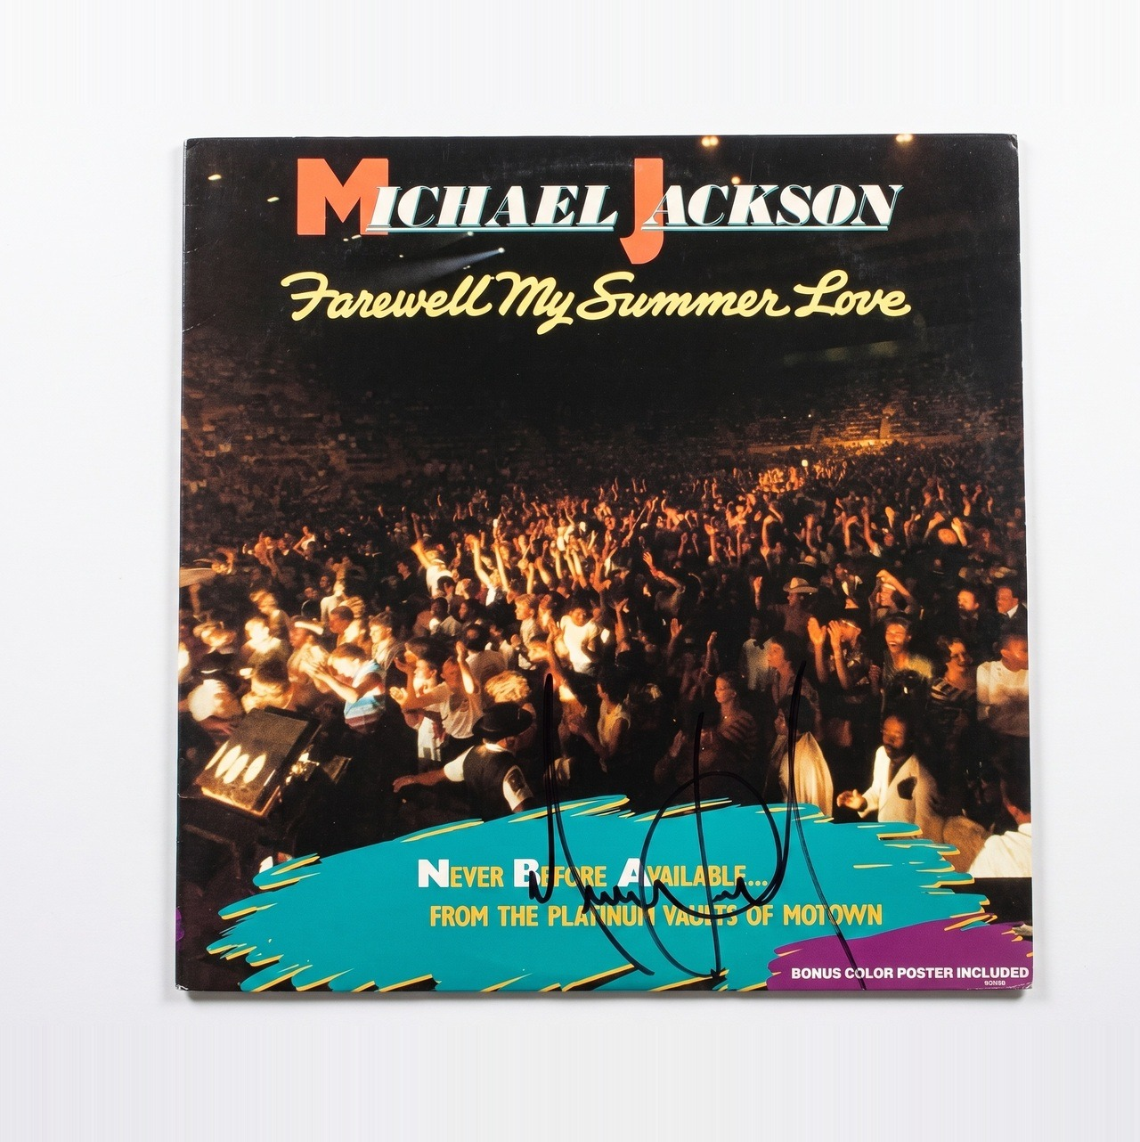
ПЛАСТИНКИ · 4 ИЗ 14
«Farewell My Summer Love» — конверт с автографом
1984 · MOTOWN
Записи 1973 года пролежали в архиве лейбла одиннадцать лет. В 1984-м, на волне успеха «Thriller» у другого лейбла, их достали, добавили современную аранжировку и выпустили как новый альбом — без участия артиста.
Конверт с автографом. Экземпляр полный: с бонусным цветным постером, который вкладывался в первый тираж и обычно теряется первым. Обложка — ночной концертный кадр, редкий для его пластинок сюжет.
1 050 000 ₽
PSA/DNA

Slide 8
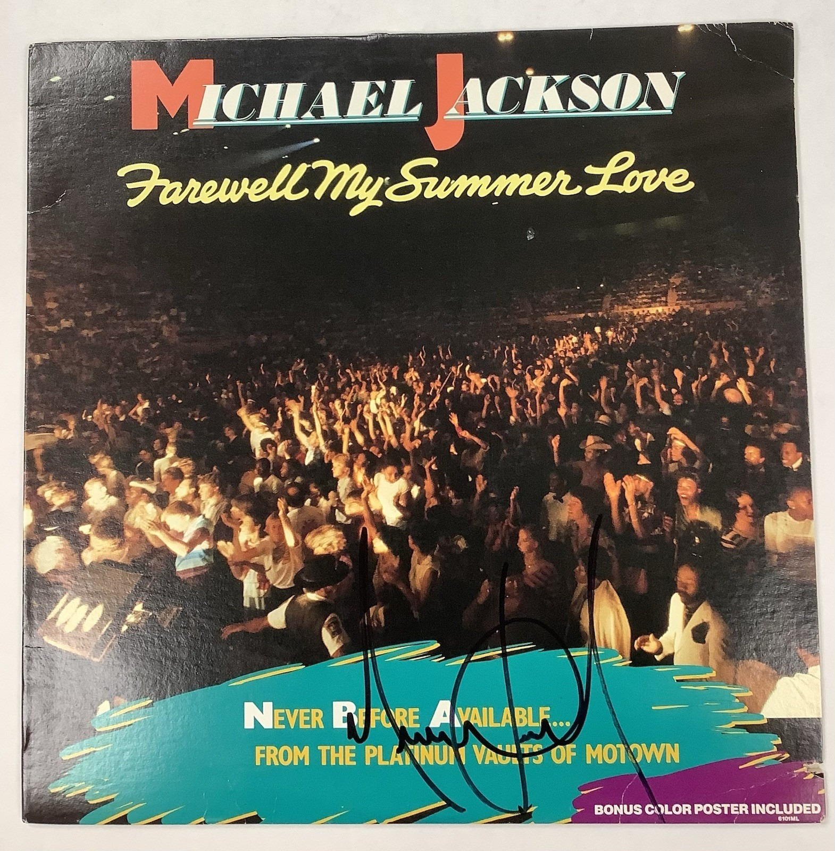
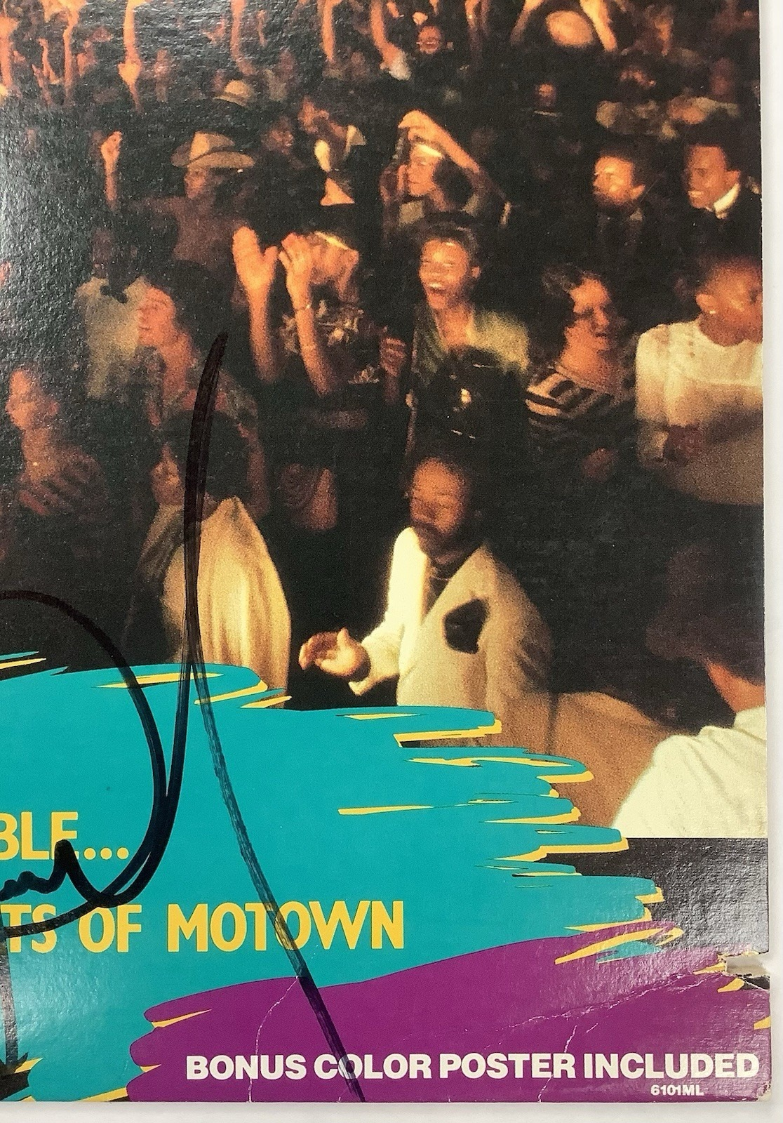
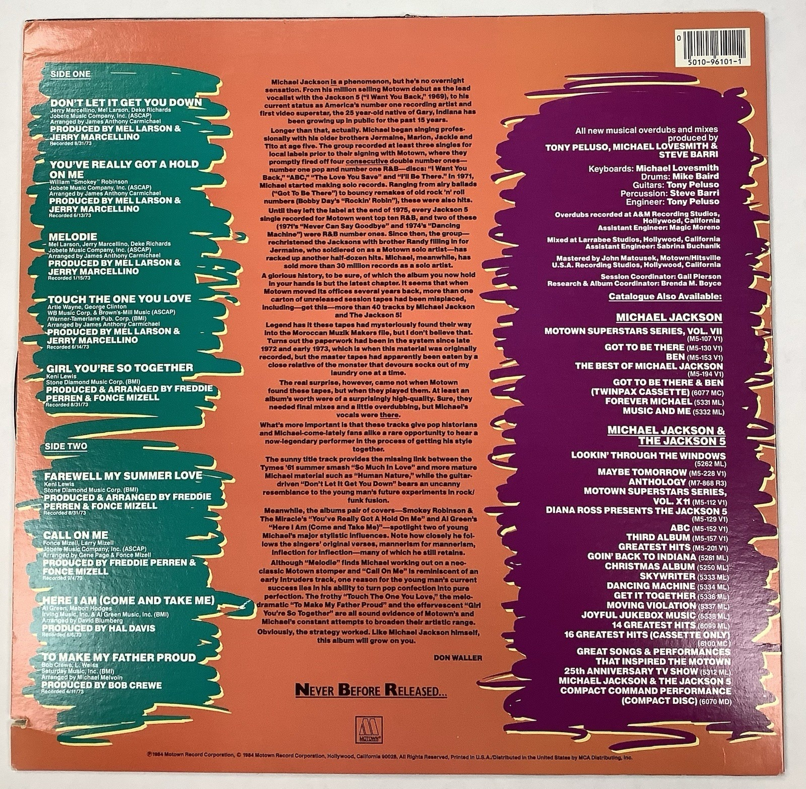
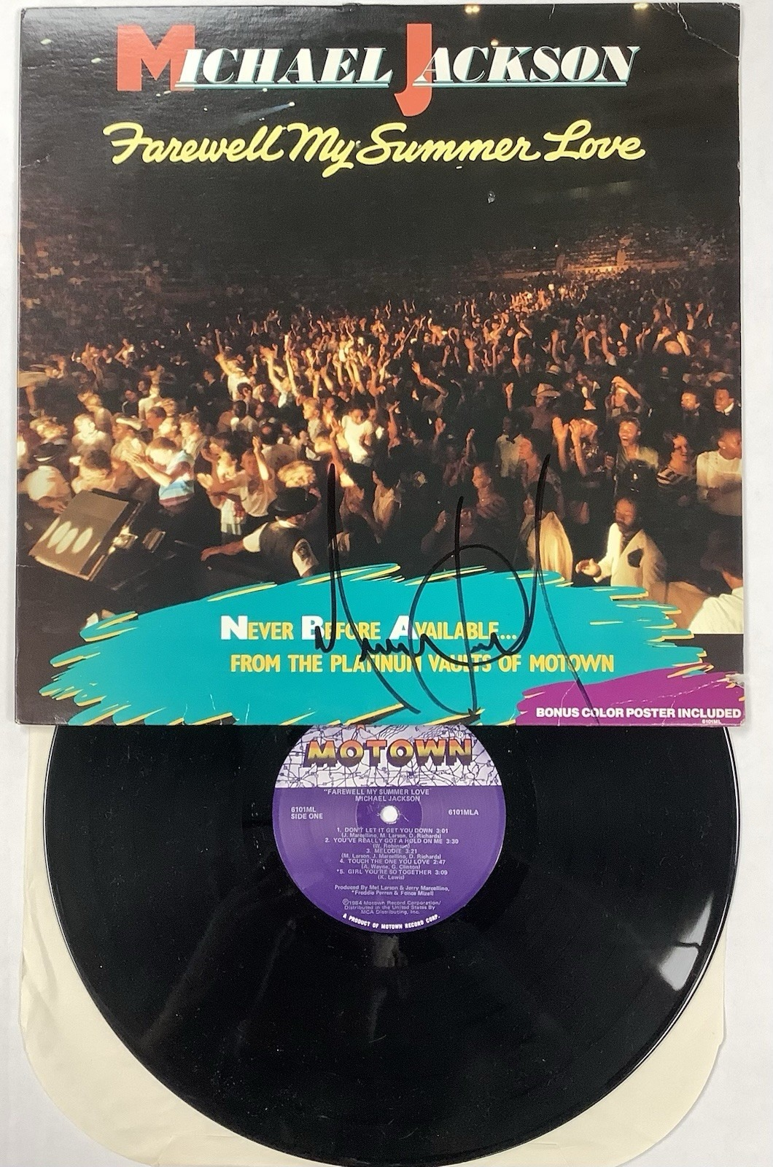
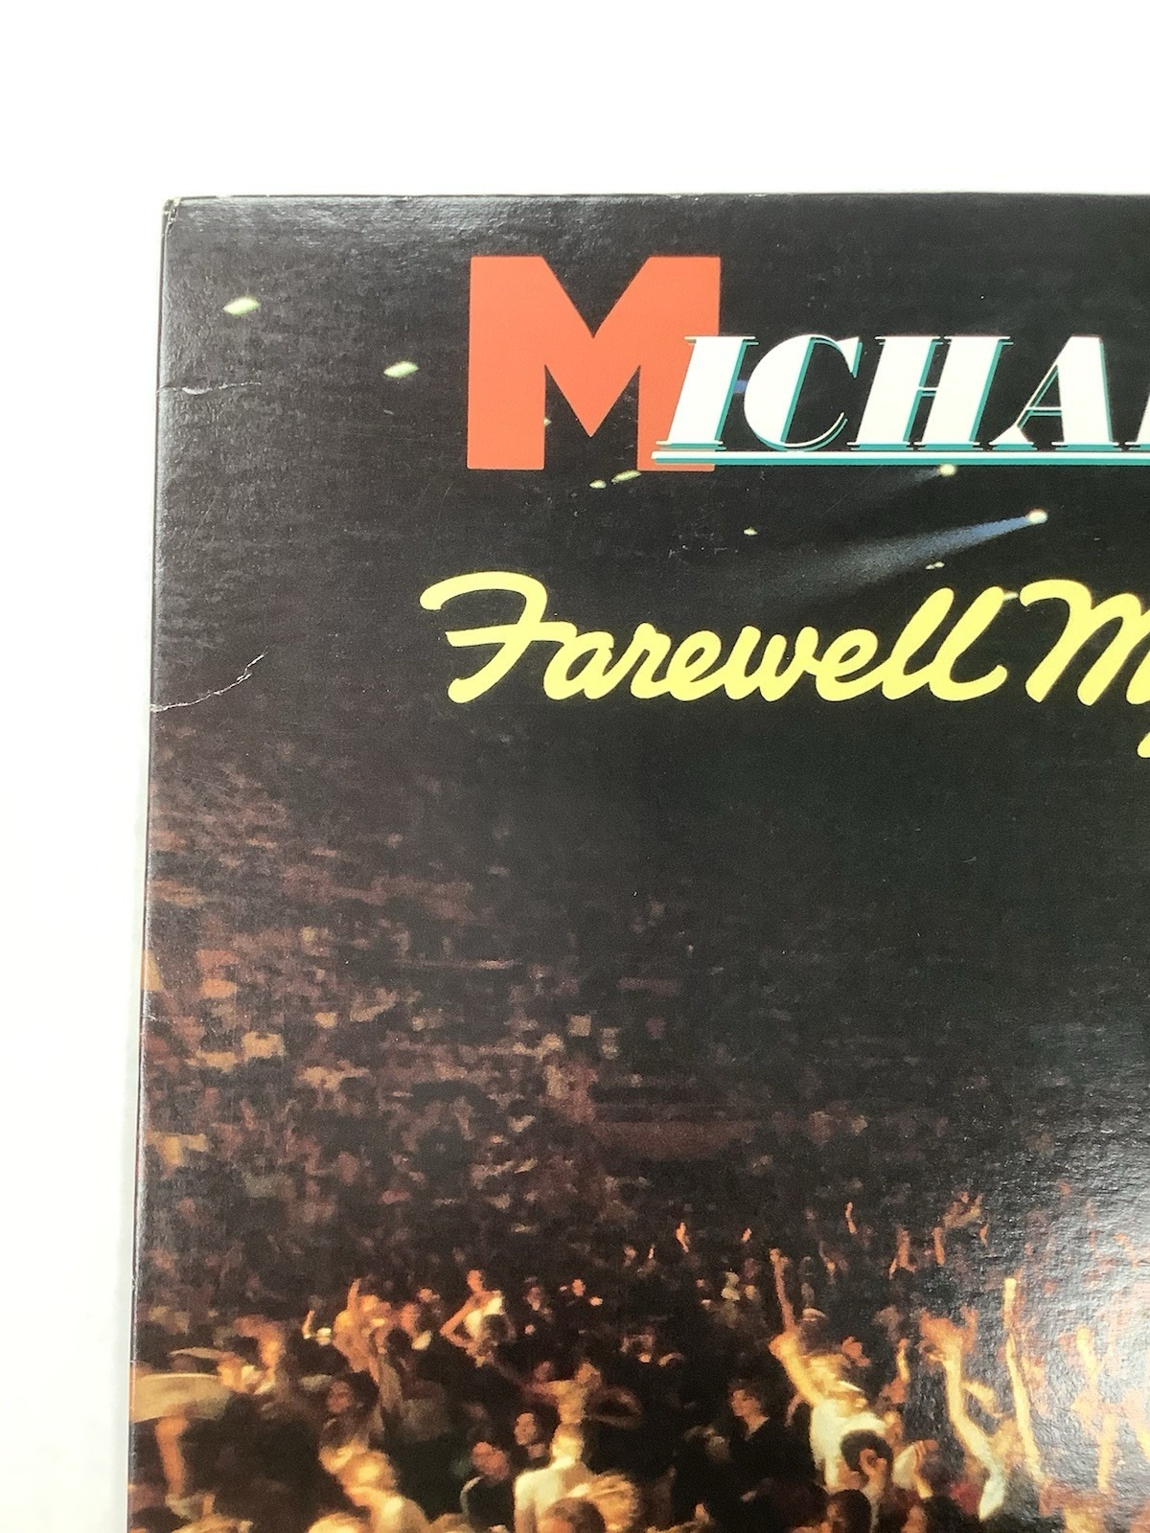
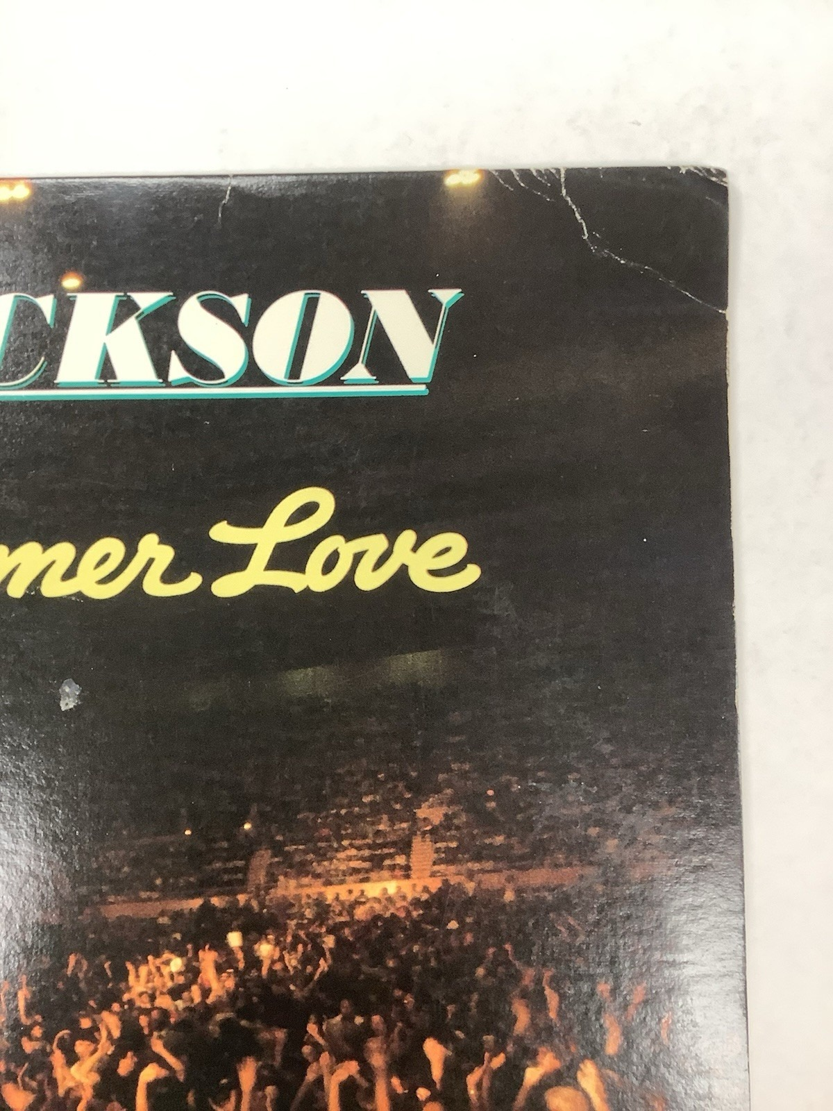
«Farewell My Summer Love» · комплект
ПЛАСТИНКИ · 4 ИЗ 14
Лицевая сторона с автографом, оборот с указанием на вложенный постер, внутренний конверт со списком композиций и сам винил. Сохранность конверта для тиража 1984 года выше средней.

Slide 9
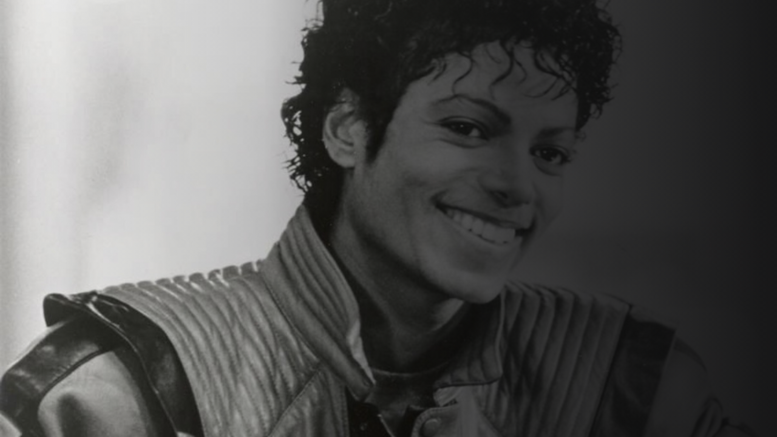
1979–1987 · EPIC
Куинси Джонс
и три альбома
Уйдя с Motown, Джексон записал с продюсером Куинси Джонсом три пластинки подряд. Каждая следующая продавалась лучше предыдущей — случай, которого в поп-музыке больше не было.
Фото: Epic Records · Wikimedia Commons · public domain

Slide 10
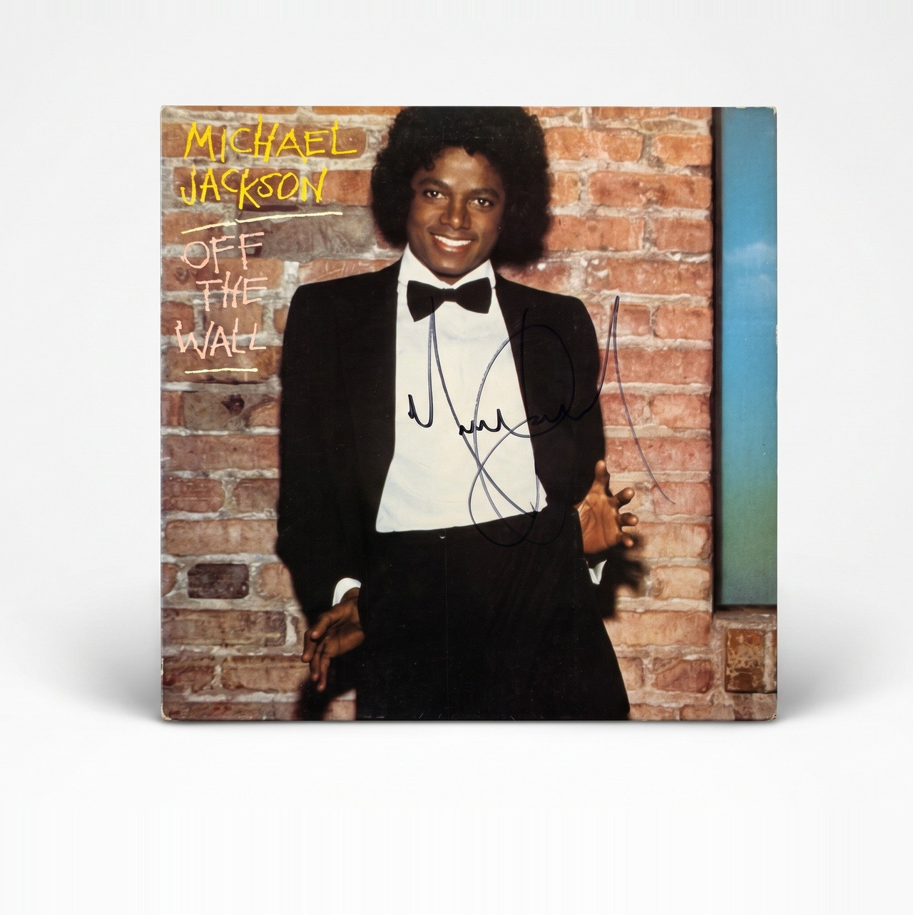
ПЛАСТИНКИ · 5 ИЗ 14
«Off The Wall» — конверт с автографом
1979 · EPIC
Первая совместная работа с Куинси Джонсом. Четыре сингла с альбома вошли в первую десятку Billboard — до этого ни один сольный исполнитель такого не добивался.
Конверт с автографом — самый дорогой предмет подборки. Обложка снята в смокинге у кирпичной стены: образ, который Джексон потом повторял на сцене годами. Росчерк лежит по светлому полю и читается целиком.
4 000 000 ₽
JSA

Slide 11
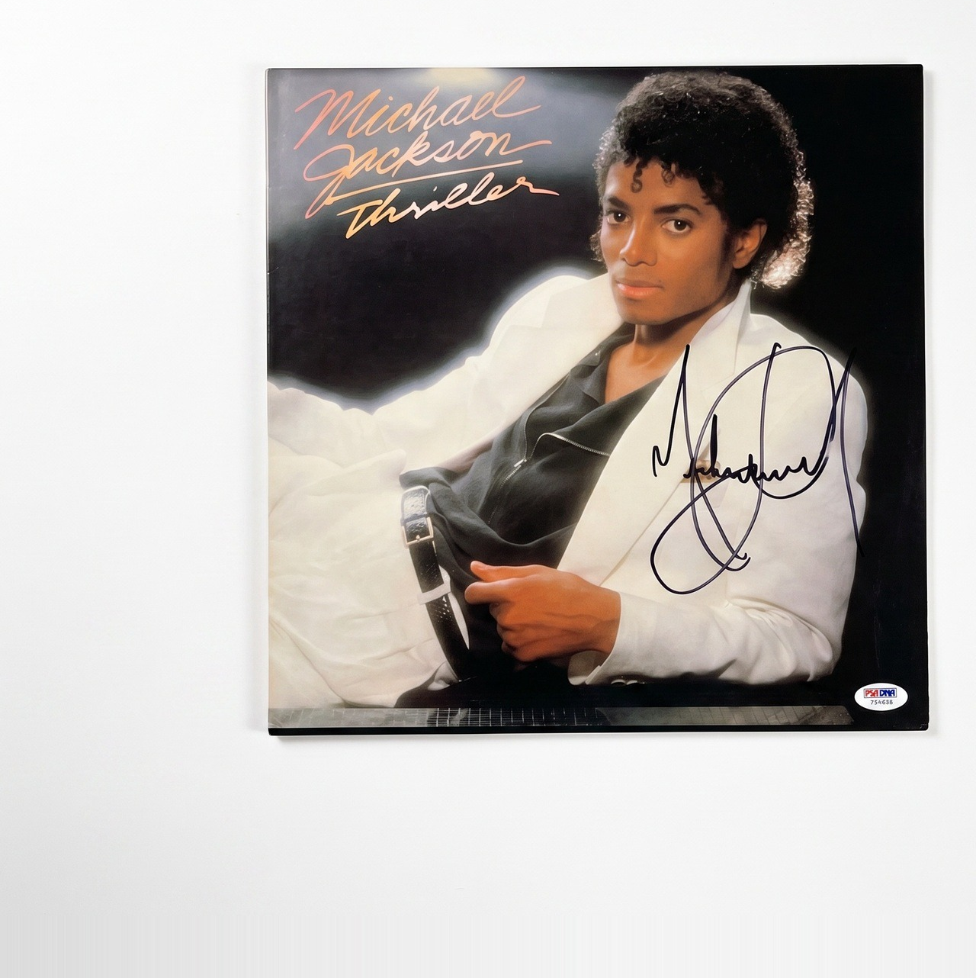
ПЛАСТИНКИ · 6 ИЗ 14
«Thriller» — ранний тираж QE 38112 с автографом
1982 · EPIC
Самый продаваемый альбом в истории звукозаписи. Экземпляр из раннего тиража: каталожный номер QE 38112, то есть пластинка отпечатана в первые месяцы после выхода, ещё до того, как продажи стали рекордными.
Конверт «Thriller» раннего тиража с автографом. Белый костюм на чёрном фоне — обложка, которую узнают без подписи в любой стране. Автограф поставлен по светлому пиджаку и не спорит с изображением.
2 400 000 ₽
PSA/DNA

Slide 12
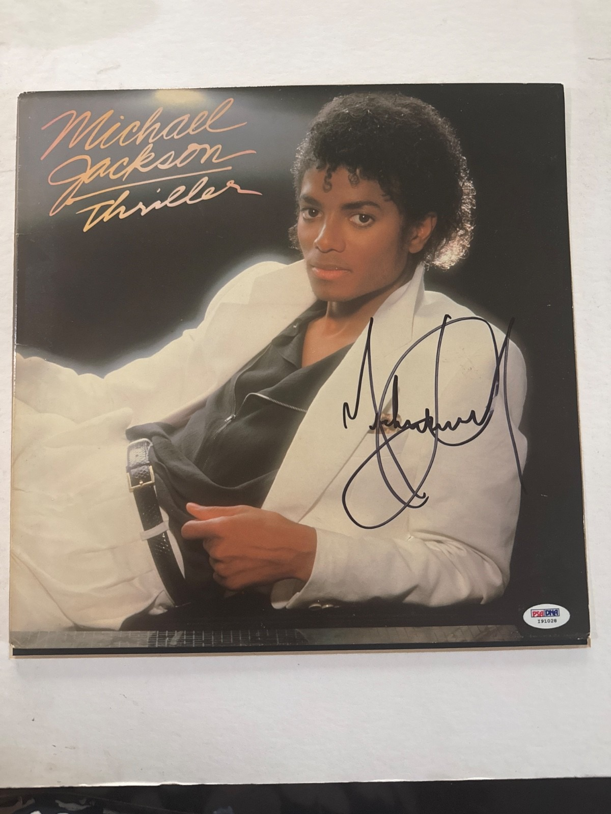
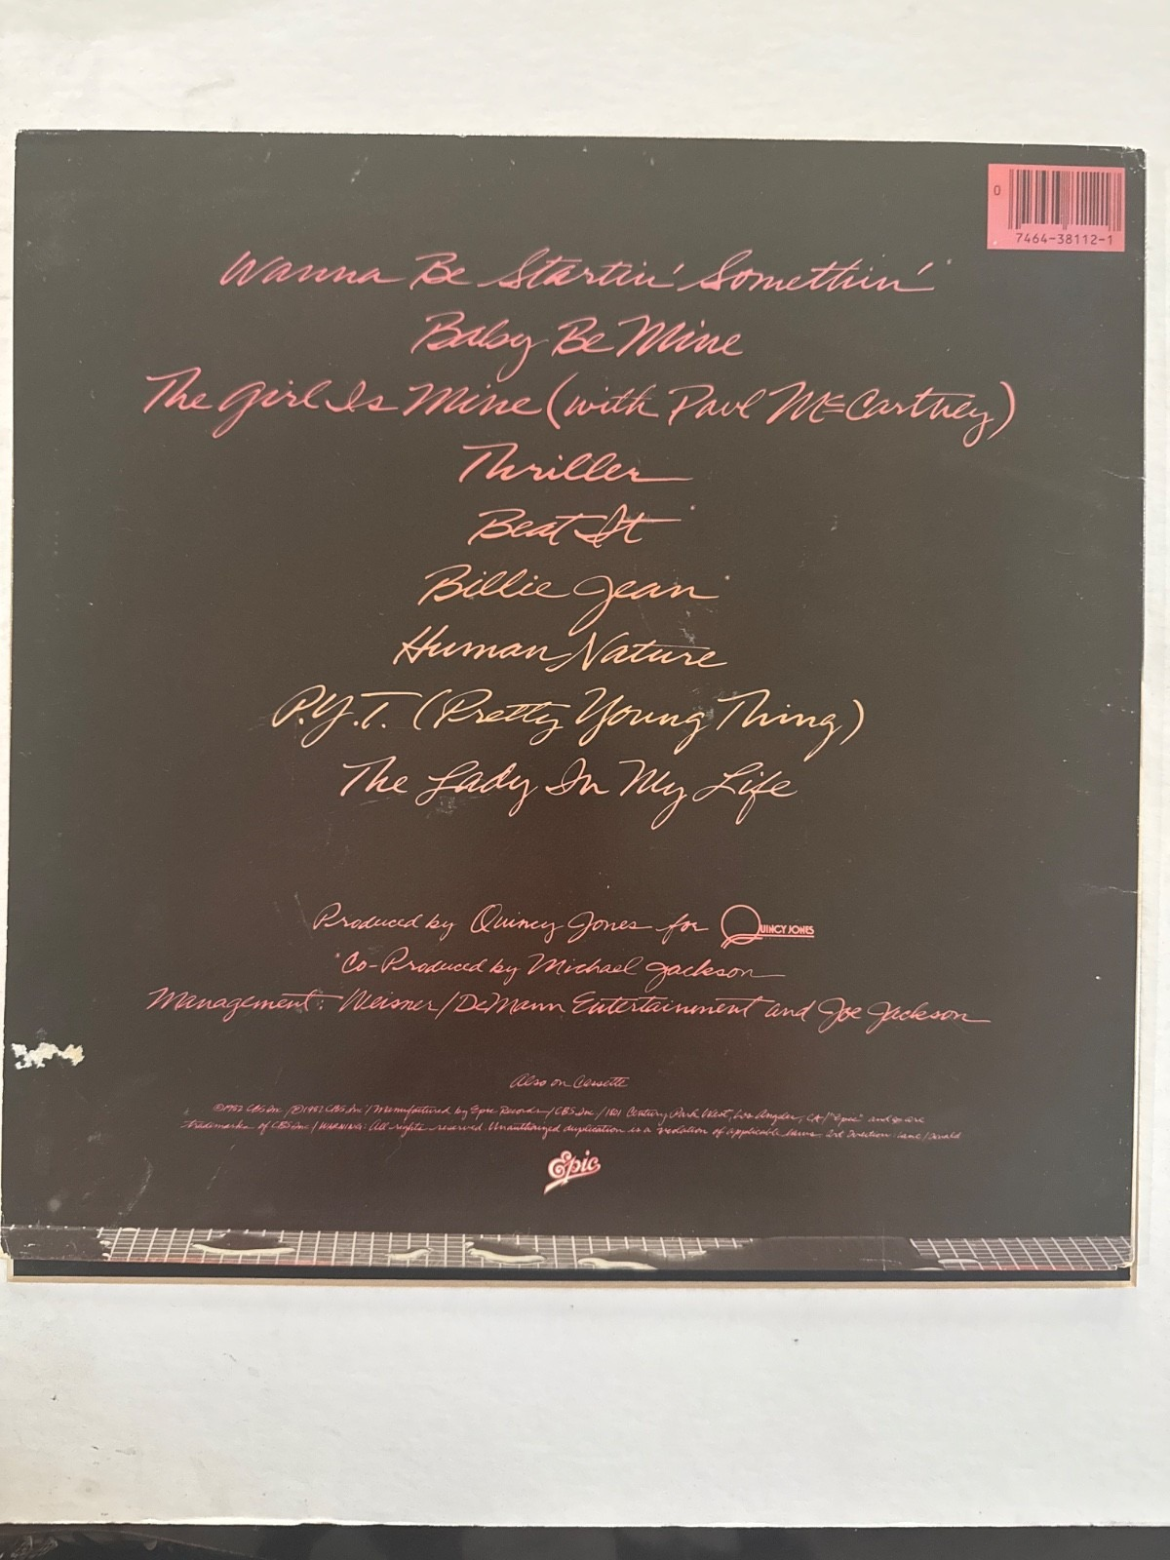
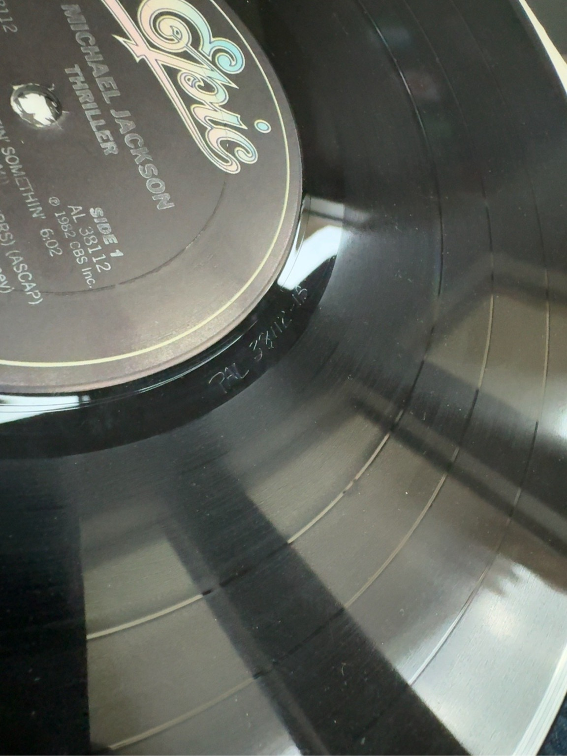
«Thriller» · конверт и внутренний разворот
ПЛАСТИНКИ · 6 ИЗ 14
Лицевая сторона с автографом, внутренний разворот с текстами песен и сам винил. Ранний пресс узнаётся по каталожному номеру на этикетке.

Slide 13
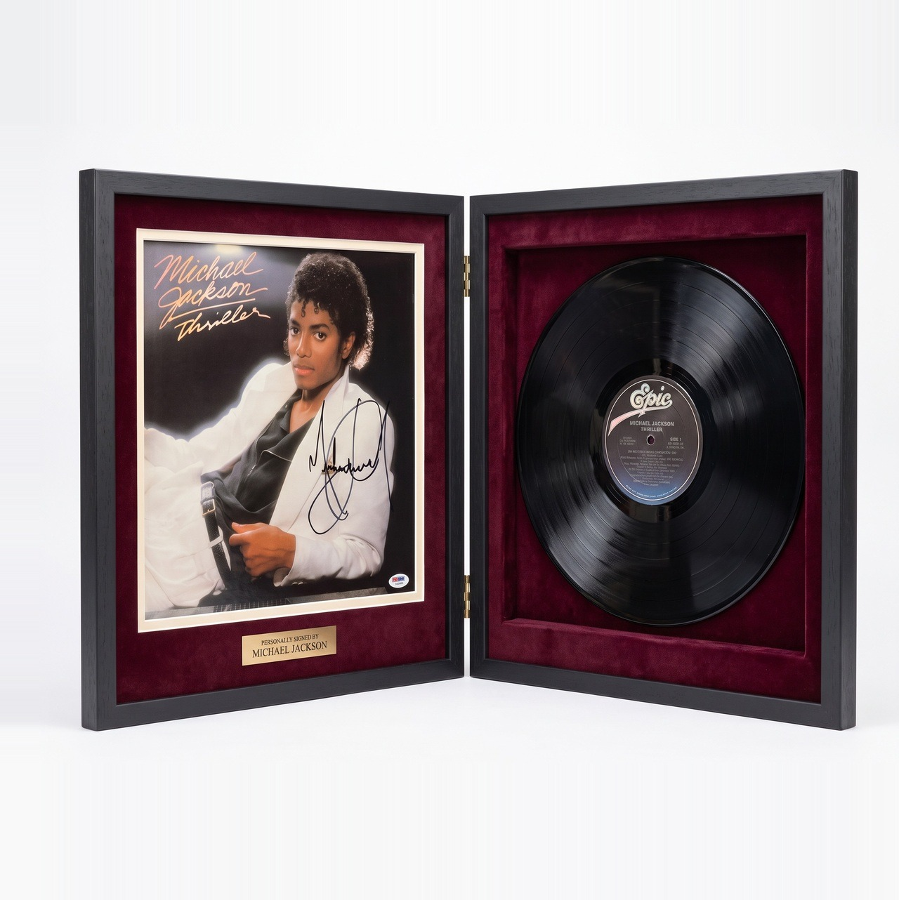
ОФОРМЛЕНИЕ · ПЛАСТИНКА
Раскрывающаяся рама: конверт и сам диск
Две квадратные панели на латунных петлях, бордовый бархат внутри. Закрытой рама показывает конверт, открытой — конверт и винил в глубокой нише. Формат дома для пластинки, у которой хочется показать обе части.
Бархат подбираем под палитру конверта: бордовый, тёмно-синий или бирюзовый.

Slide 14
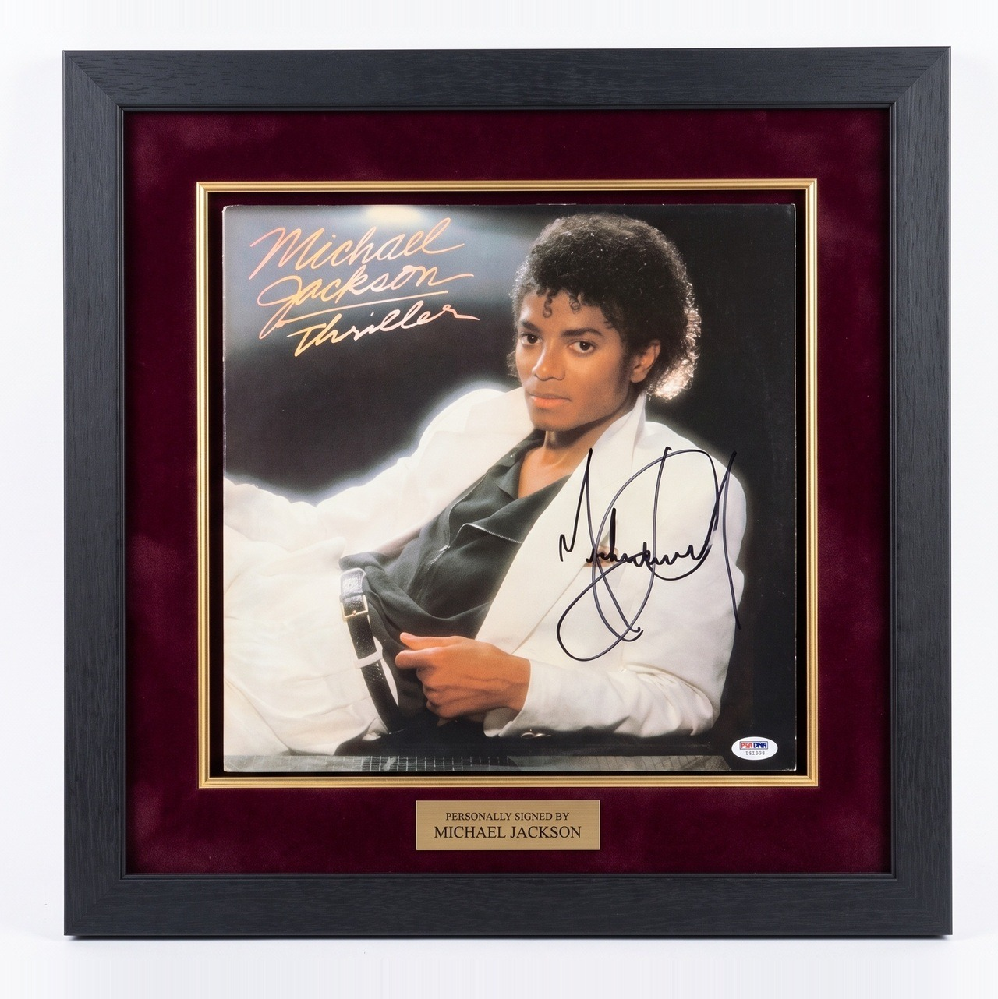
ОФОРМЛЕНИЕ · ПЛАСТИНКА
Закрытый квадрат: только конверт
Тот же экземпляр в простой подаче — одна квадратная рама, бордовое бархатное паспарту, тонкая золотая линия и латунная табличка внизу. Вешается как картина и занимает вдвое меньше стены.
Выбор между диптихом и квадратом — вопрос места и того, подписан ли сам винил.

Slide 15
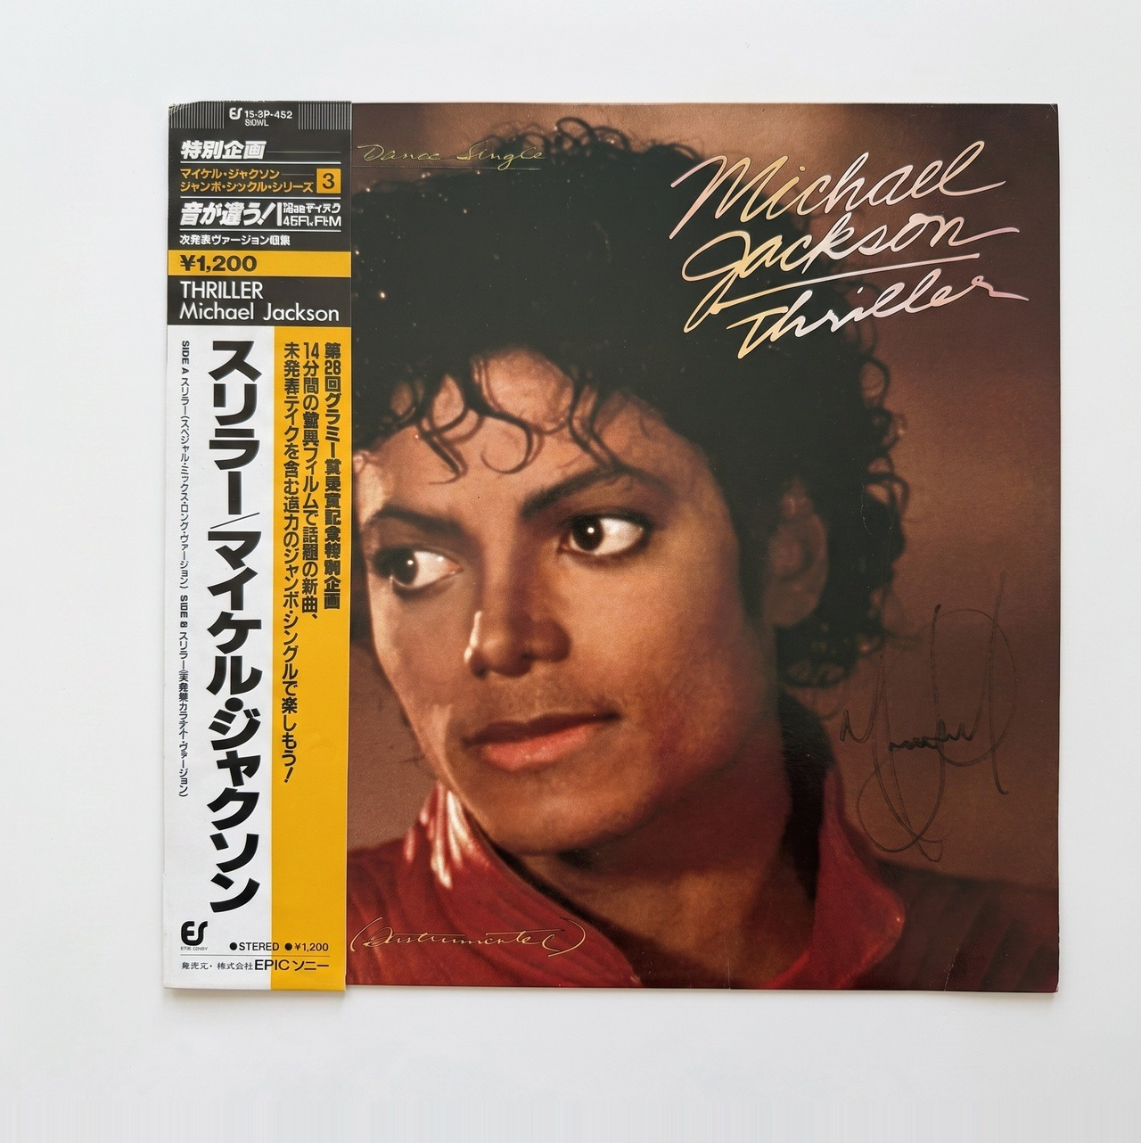
ПЛАСТИНКИ · 7 ИЗ 14
«Thriller» — японское издание инструментальной версии с оби-полосой и автографом
1982 · EPIC JAPAN
Японское издание с оби-полосой — узкой бумажной лентой на корешке, которую печатали отдельно и почти всегда выбрасывали при вскрытии. Инструментальная версия выпускалась только для японского рынка.
Оби-полоса сохранена целиком, с иероглифами и ценой в иенах — по ней японский экземпляр отличают от европейского с первого взгляда. Автограф поставлен по светлому полю обложки и не перекрывает лицо.
1 750 000 ₽
JSA

Slide 16
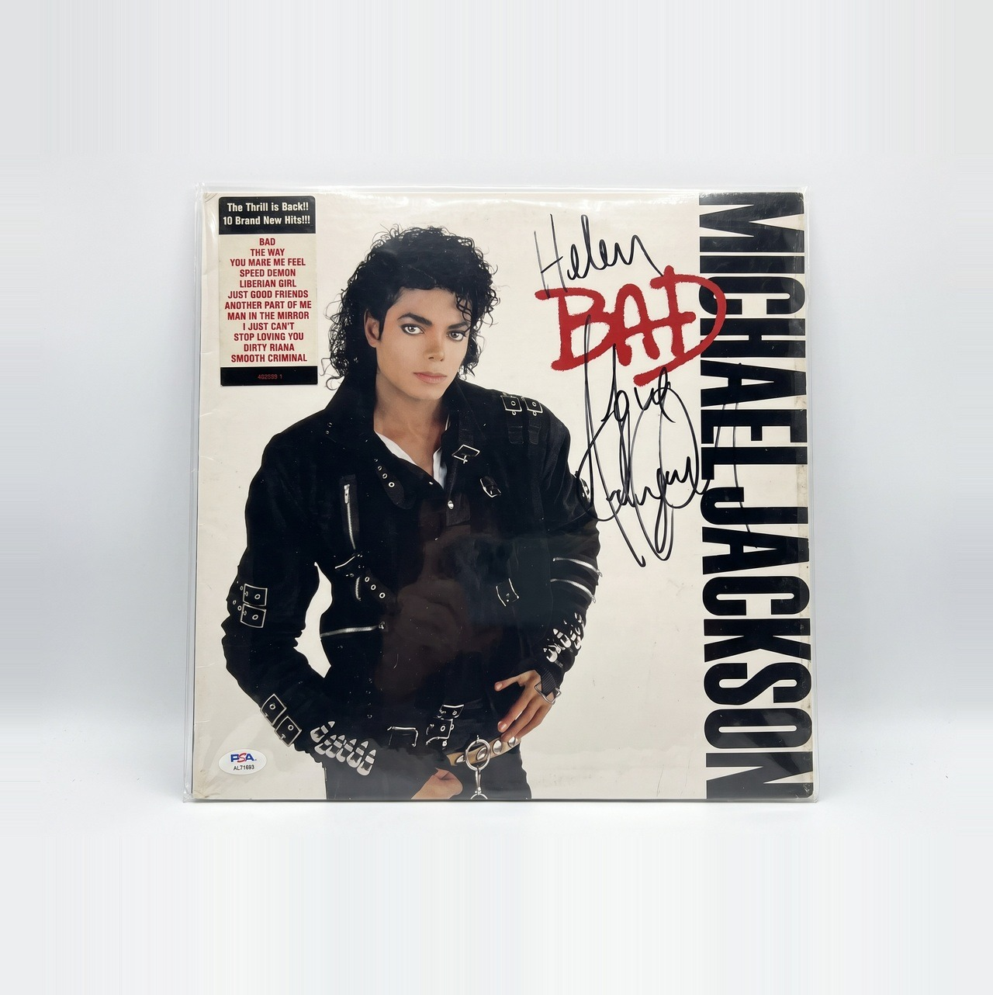
ПЛАСТИНКИ · 8 ИЗ 14
«Bad» — конверт с именным посвящением и автографом
1987 · EPIC
Третья и последняя пластинка, сделанная с Куинси Джонсом. Пять синглов с одного альбома поднялись на первое место Billboard — до «Bad» этого не удавалось никому.
Конверт с автографом и именным посвящением — Джексон подписал его конкретному человеку, надписав имя от руки. Такие экземпляры ценятся отдельно: они доказывают, что подпись поставлена вживую, а не на стопке конвертов у стола промоутера.
3 000 000 ₽
PSA

Slide 17
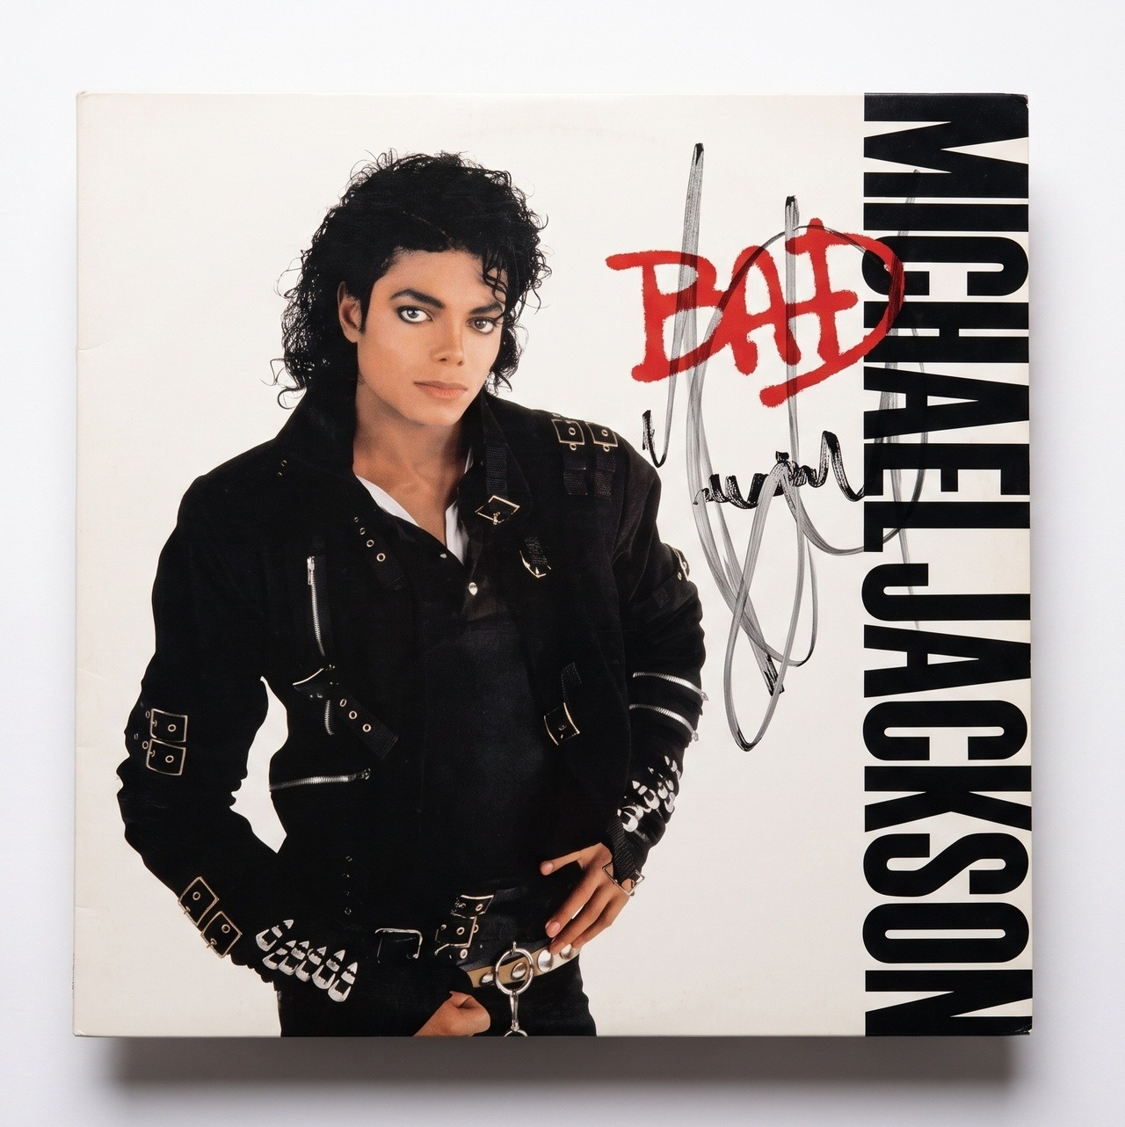
ПЛАСТИНКИ · 9 ИЗ 14
«Bad» — промо-тираж с автографом
1987 · EPIC
Промо-тираж печатался ограниченным числом и рассылался на радио до официального выхода. В продажу такие экземпляры не поступали, поэтому уцелевших мало.
Промо-экземпляр узнаётся по обороту: вместо торгового оформления там служебная разметка для радиостанции. Автограф крупный, поставлен по белому полю рядом с логотипом.
3 800 000 ₽
JSA

Slide 18
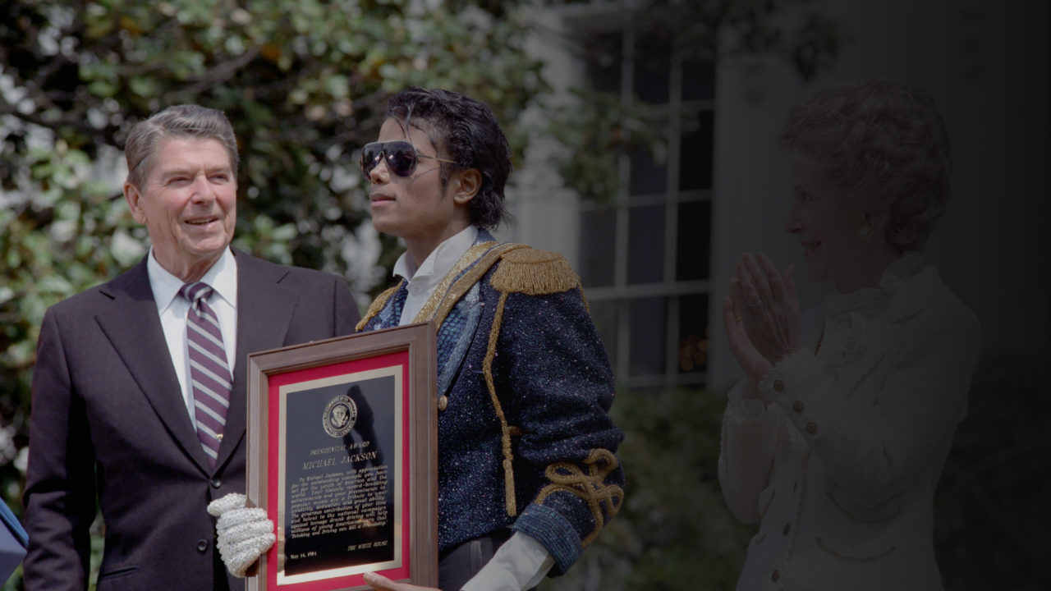
ФОТОГРАФИИ
Белый дом,
14 мая 1984
Рейган вручает Джексону благодарность за то, что тот отдал «Beat It» для кампании против пьяного вождения. Год «Thriller» — и единственный визит поп-музыканта в Розовый сад в таком качестве.
Фото: Ronald Reagan Presidential Library · Wikimedia Commons · public domain

Slide 19
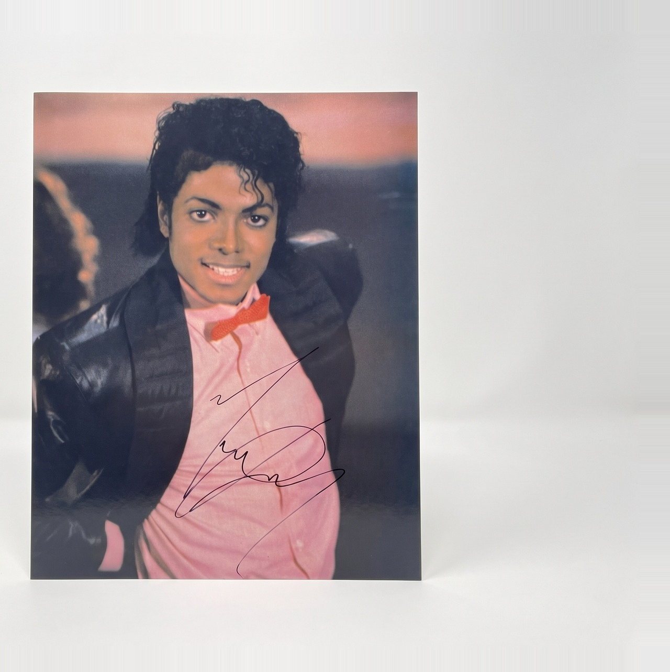
ФОТОГРАФИИ · 10 ИЗ 14
Фотография эпохи «Billie Jean» с автографом, 41×51 см
1983 · ЭПОХА «BILLIE JEAN»
Год после выхода «Thriller»: сингл «Billie Jean» держится в верхней строчке, а лунная походка на юбилейном концерте Motown только что превратила Джексона в главную фигуру десятилетия.
Крупноформатный кадр эпохи «Billie Jean» с автографом. Формат 41×51 см — самый большой в подборке, рассчитанный на то, чтобы висеть отдельно, а не в ряду.
1 300 000 ₽
JSA

Slide 20
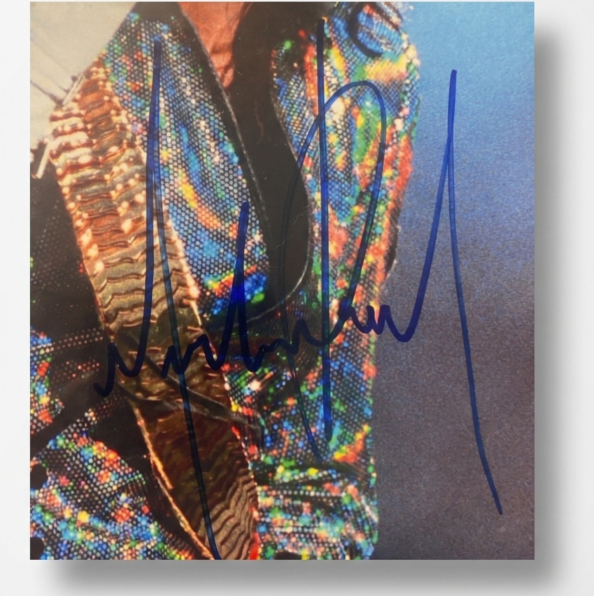
ФОТОГРАФИИ · 11 ИЗ 14
Фотография в расшитом сценическом костюме с автографом, 19×28 см
1980-Е · СЦЕНА
Расшитый сценический костюм — часть образа, который Джексон выстраивал сам: военная выправка, блеск, узнаваемый силуэт с последнего ряда зала.
Сценический кадр в расшитом костюме с автографом. Небольшой формат, плотная композиция: лицо, костюм и росчерк умещаются в одном кадре без пустот.
1 600 000 ₽
PSA/DNA

Slide 21
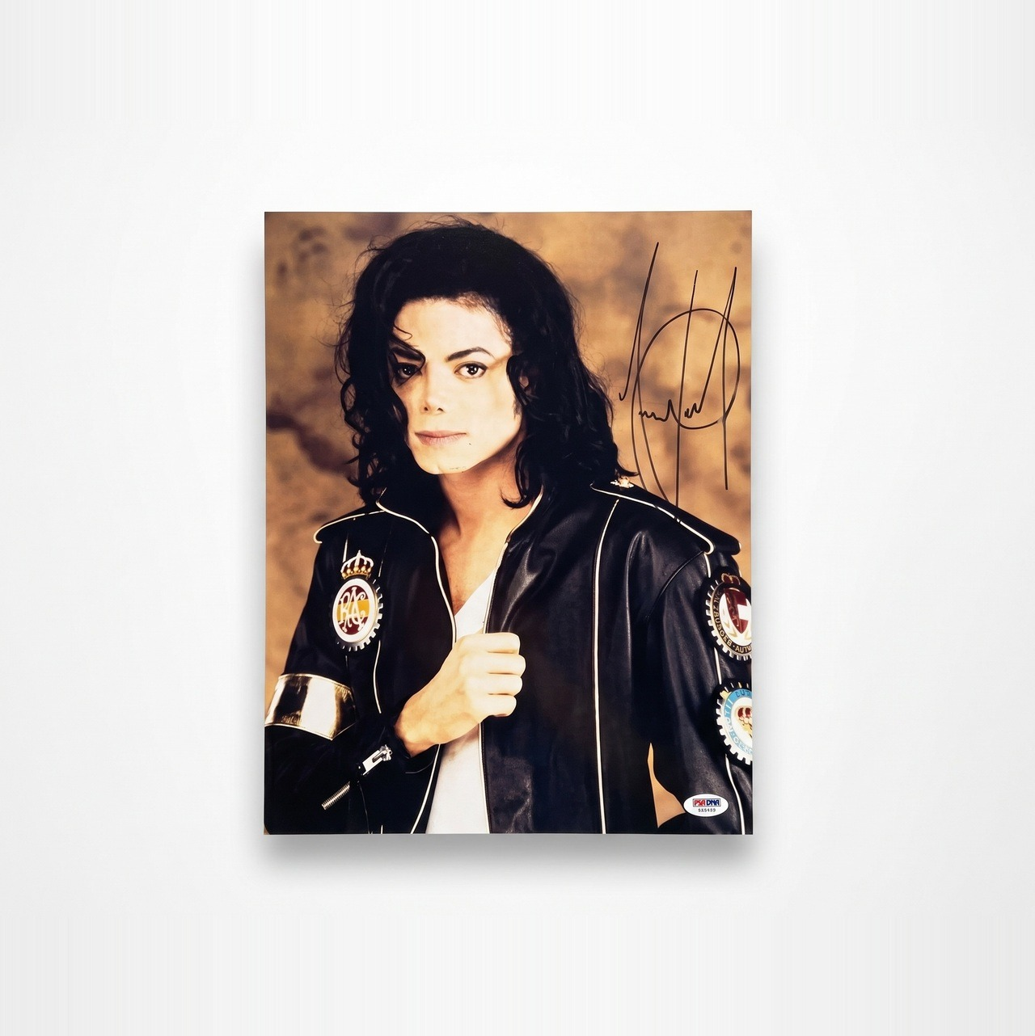
ФОТОГРАФИИ · 12 ИЗ 14
Цветная фотография с автографом, 28×36 см
1990-Е
Кадр периода, когда Джексон уже не выступал регулярно, но оставался самым узнаваемым лицом в мире. Чёрная куртка с шевронами — его поздний сценический образ.
Цветной портрет в чёрной куртке с шевронами — образ конца восьмидесятых. Автограф серебряным маркером по тёмному полю, читается на просвет.
1 850 000 ₽
PSA/DNA

Slide 22
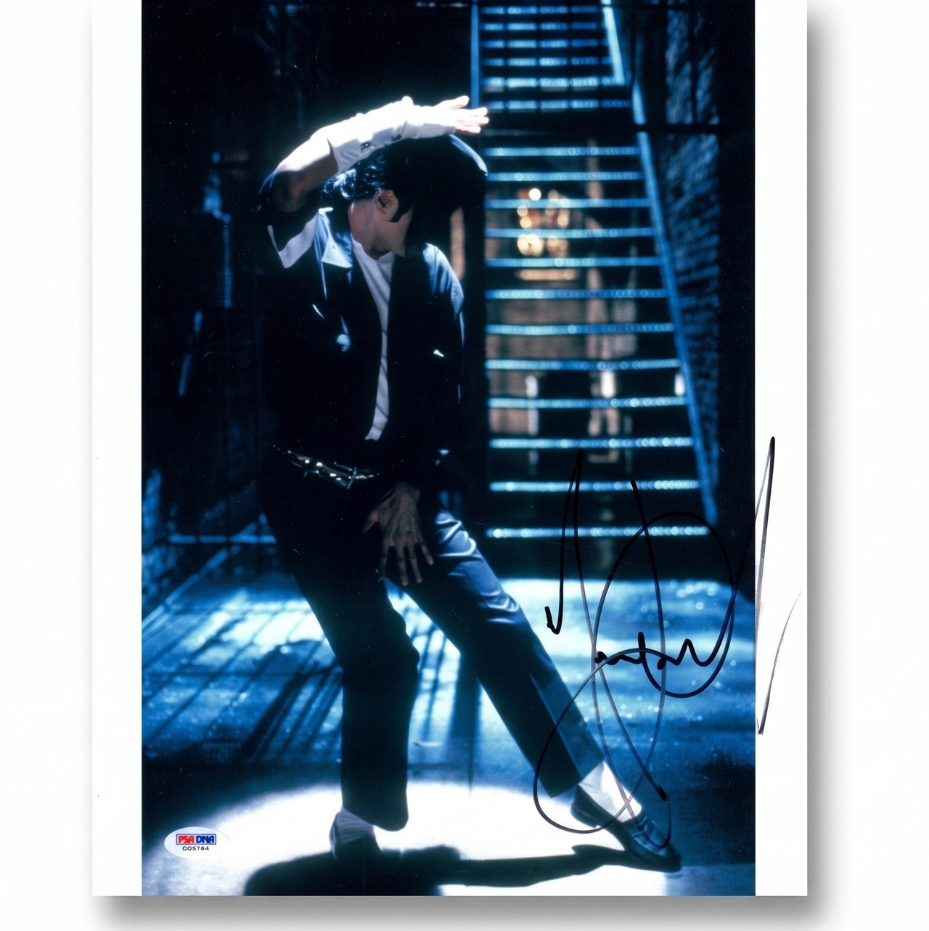
ФОТОГРАФИИ · 13 ИЗ 14
Фотография в белой шляпе с автографом, 28×36 см
1987–1988 · «SMOOTH CRIMINAL»
Белая шляпа, синий свет и наклон корпуса — самая копируемая поза в истории поп-музыки, снятая на съёмках «Moonwalker».
Кадр в белой шляпе и синем сценическом свете — узнаваемая поза из «Smooth Criminal». Один из тех снимков, где герой опознаётся по силуэту, даже если закрыть лицо.
2 000 000 ₽
PSA

Slide 23
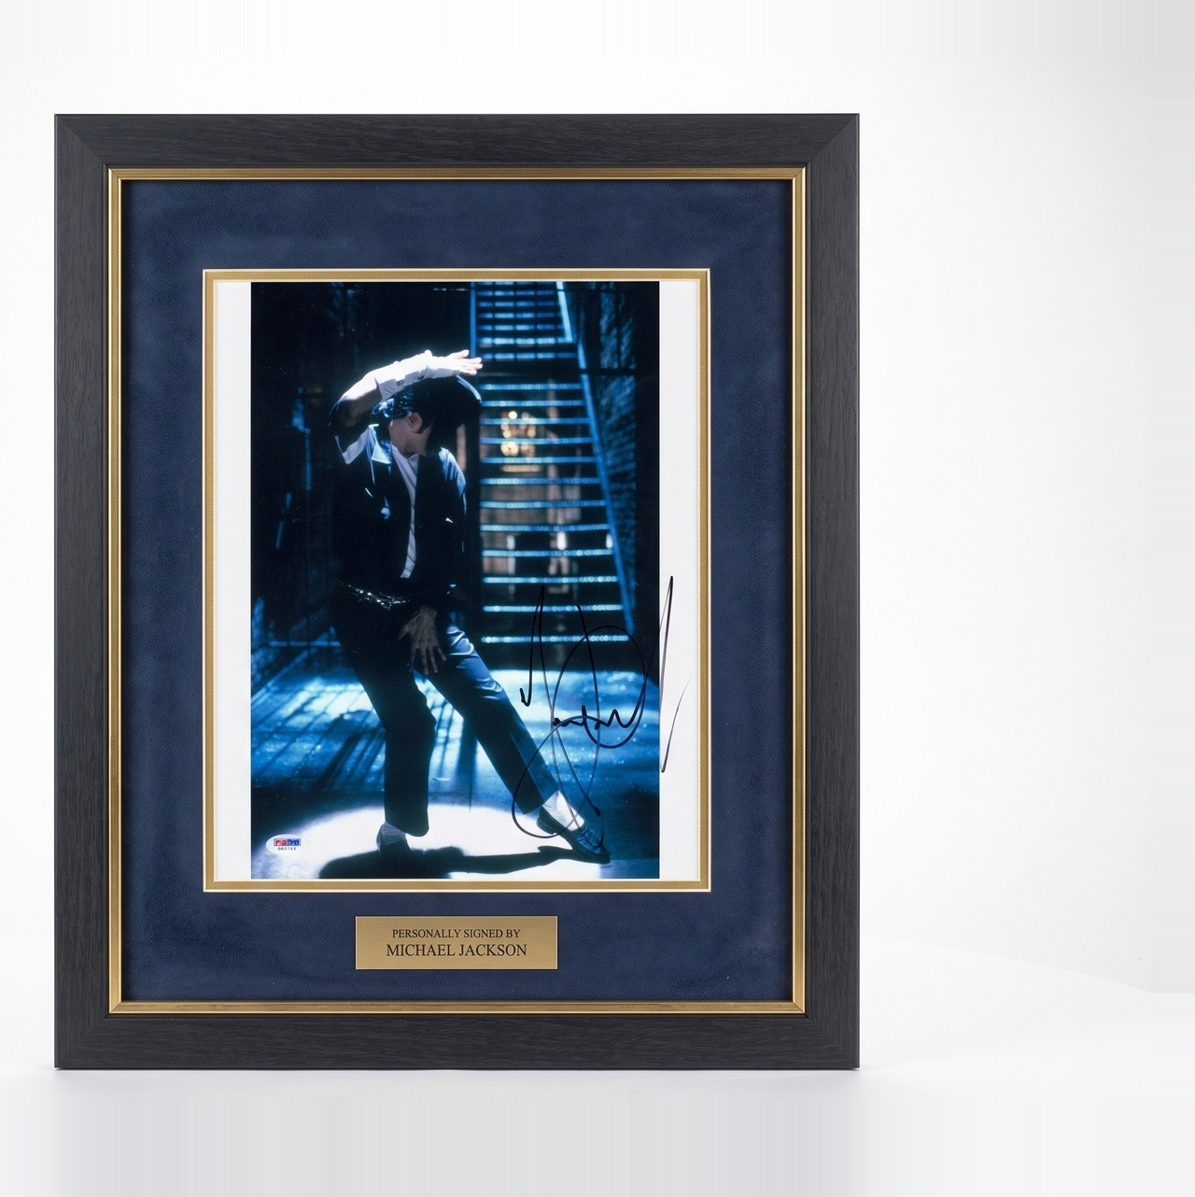
ОФОРМЛЕНИЕ · ФОТОГРАФИЯ
Тёмная рама, синее замшевое паспарту
Под холодный кадр берём синее паспарту и тёмную раму: рамка не спорит со сценическим светом, а золотая линия по краю окна отделяет снимок от поля. Латунная табличка с именем внизу.
Цвет паспарту всегда берём у самой фотографии, а не по каталогу.

Slide 24
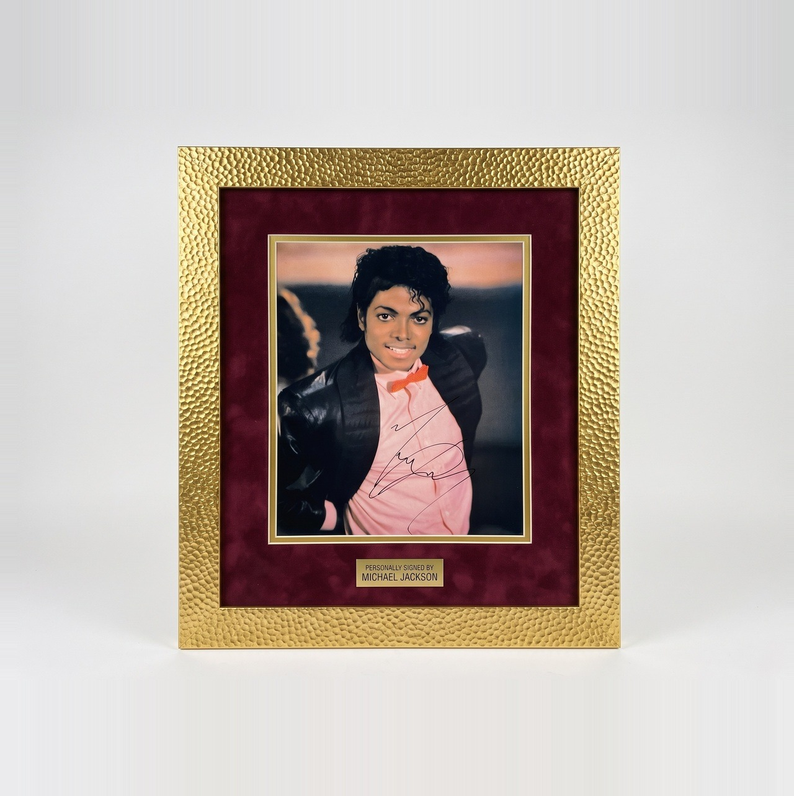
ОФОРМЛЕНИЕ · ФОТОГРАФИЯ
Кованое золото, бордовый бархат
Тёплый кадр требует тёплой рамы: кованое золото и бордовый бархат — классический регистр дома для портретов. Тот же снимок в тёмной раме выглядел бы холоднее, чем он есть.
Две фотографии рядом на одной стене оформляем в одном материале рамы.

Slide 25
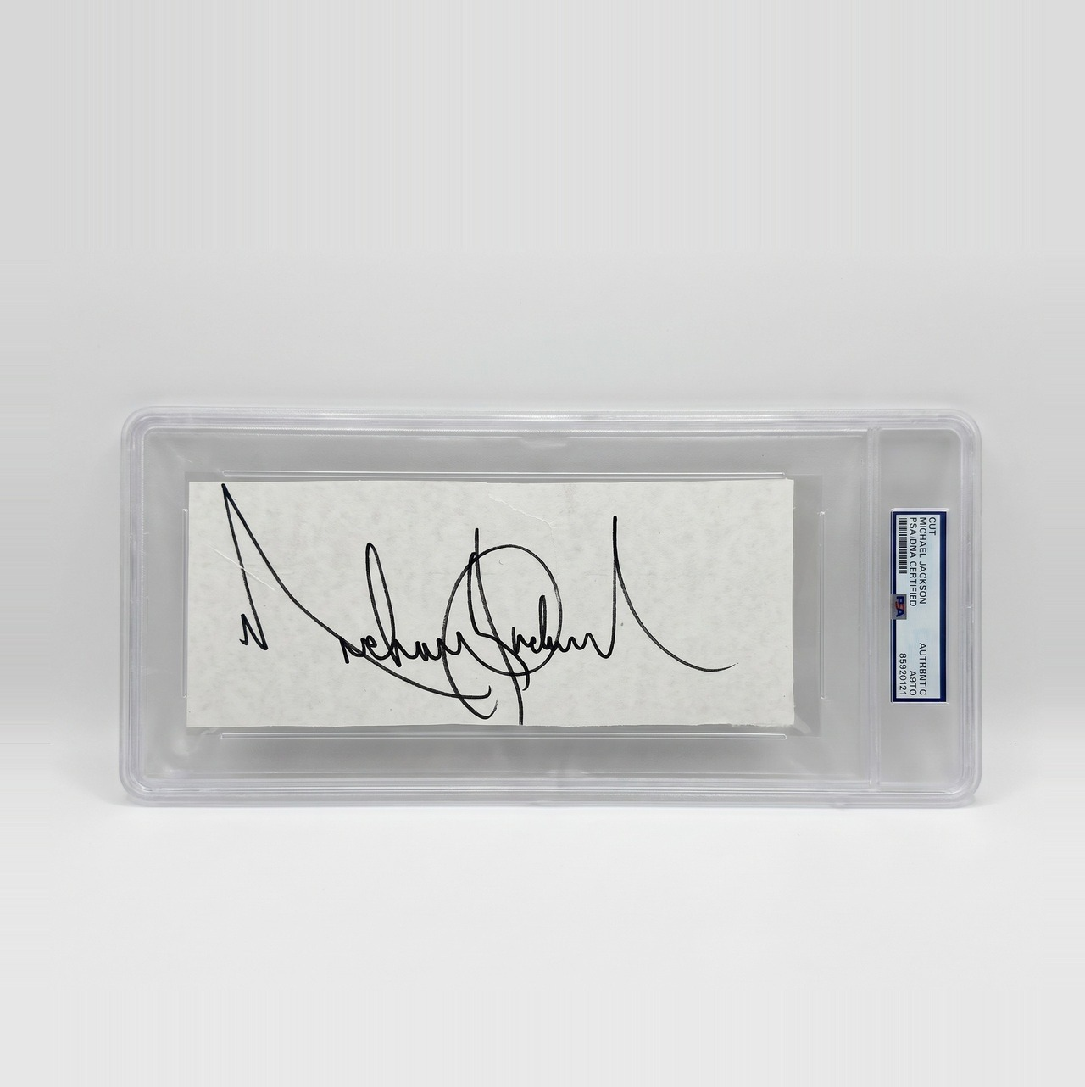
ФОТОГРАФИИ · 14 ИЗ 14
Автограф на отдельном листе в капсуле, 23×9 см
АВТОГРАФ
Отдельный лист с росчерком, запечатанный в капсулу. Самый гибкий предмет подборки: его оформляют в раму рядом с любой фотографией на выбор.
Автограф на отдельном листе, запечатанный в капсулу. Самый доступный предмет подборки и самый гибкий: капсулу можно оформить в раму рядом с любой фотографией на выбор.
750 000 ₽
PSA/DNA

Slide 26
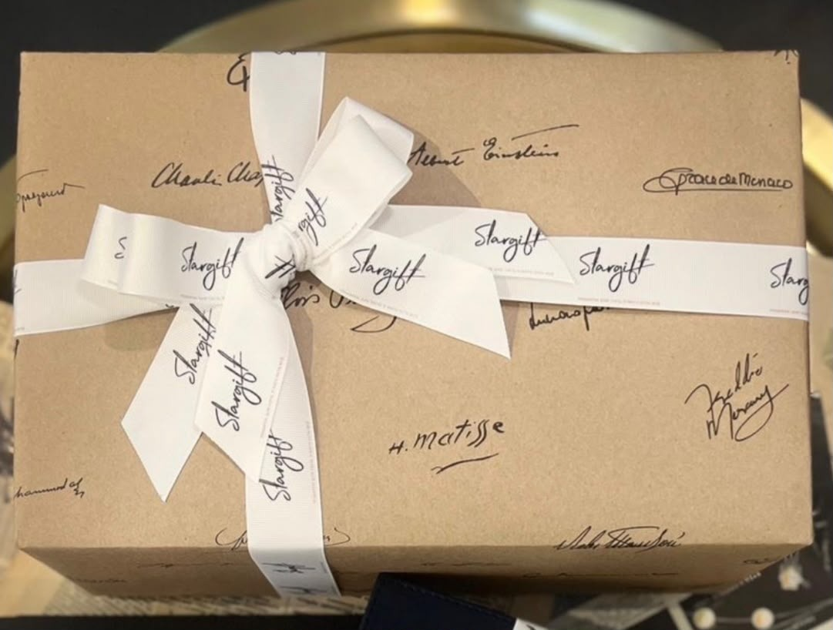
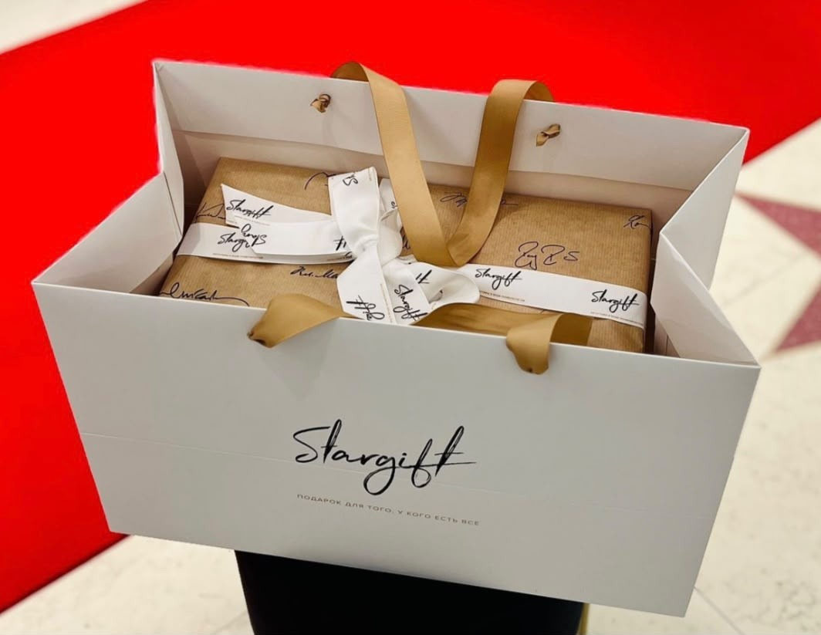
Как мы отдаём подарок
УПАКОВКА STARGIFT
Каждый предмет уходит в фирменной упаковке дома: крафт-бумага с автографами великих, лента Stargift и плотный подарочный пакет. Оформленную работу привозим и вешаем сами.

Slide 27
ПОДБОРКА ЦЕЛИКОМ
14 предметов
«Off The Wall» — конверт с автографом
4 000 000 ₽
«Bad» — промо-тираж с автографом
3 800 000 ₽
«Bad» — конверт с именным посвящением и автографом
3 000 000 ₽
«Thriller» — ранний тираж QE 38112 с автографом
2 400 000 ₽
Фотография в белой шляпе с автографом, 28×36 см
2 000 000 ₽
Цветная фотография с автографом, 28×36 см
1 850 000 ₽
«Maybe Tomorrow» — первый тираж 1971 года с автографами братьев Джексон
1 850 000 ₽
«Thriller» — японское издание инструментальной версии с оби-полосой и автографом
1 750 000 ₽
Фотография в расшитом сценическом костюме с автографом, 19×28 см
1 600 000 ₽
Фотография эпохи «Billie Jean» с автографом, 41×51 см
1 300 000 ₽
«Farewell My Summer Love» — конверт с автографом
1 050 000 ₽
«Got To Be There» — конверт сольного дебюта с автографом
1 000 000 ₽
«Diana Ross Presents The Jackson 5» — конверт с автографом
900 000 ₽
Автограф на отдельном листе в капсуле, 23×9 см
750 000 ₽

Slide 28

Майкл Джексон. От первого сингла до последней пластинки с Куинси Джонсом.
STARGIFT.RU

